Slide 1
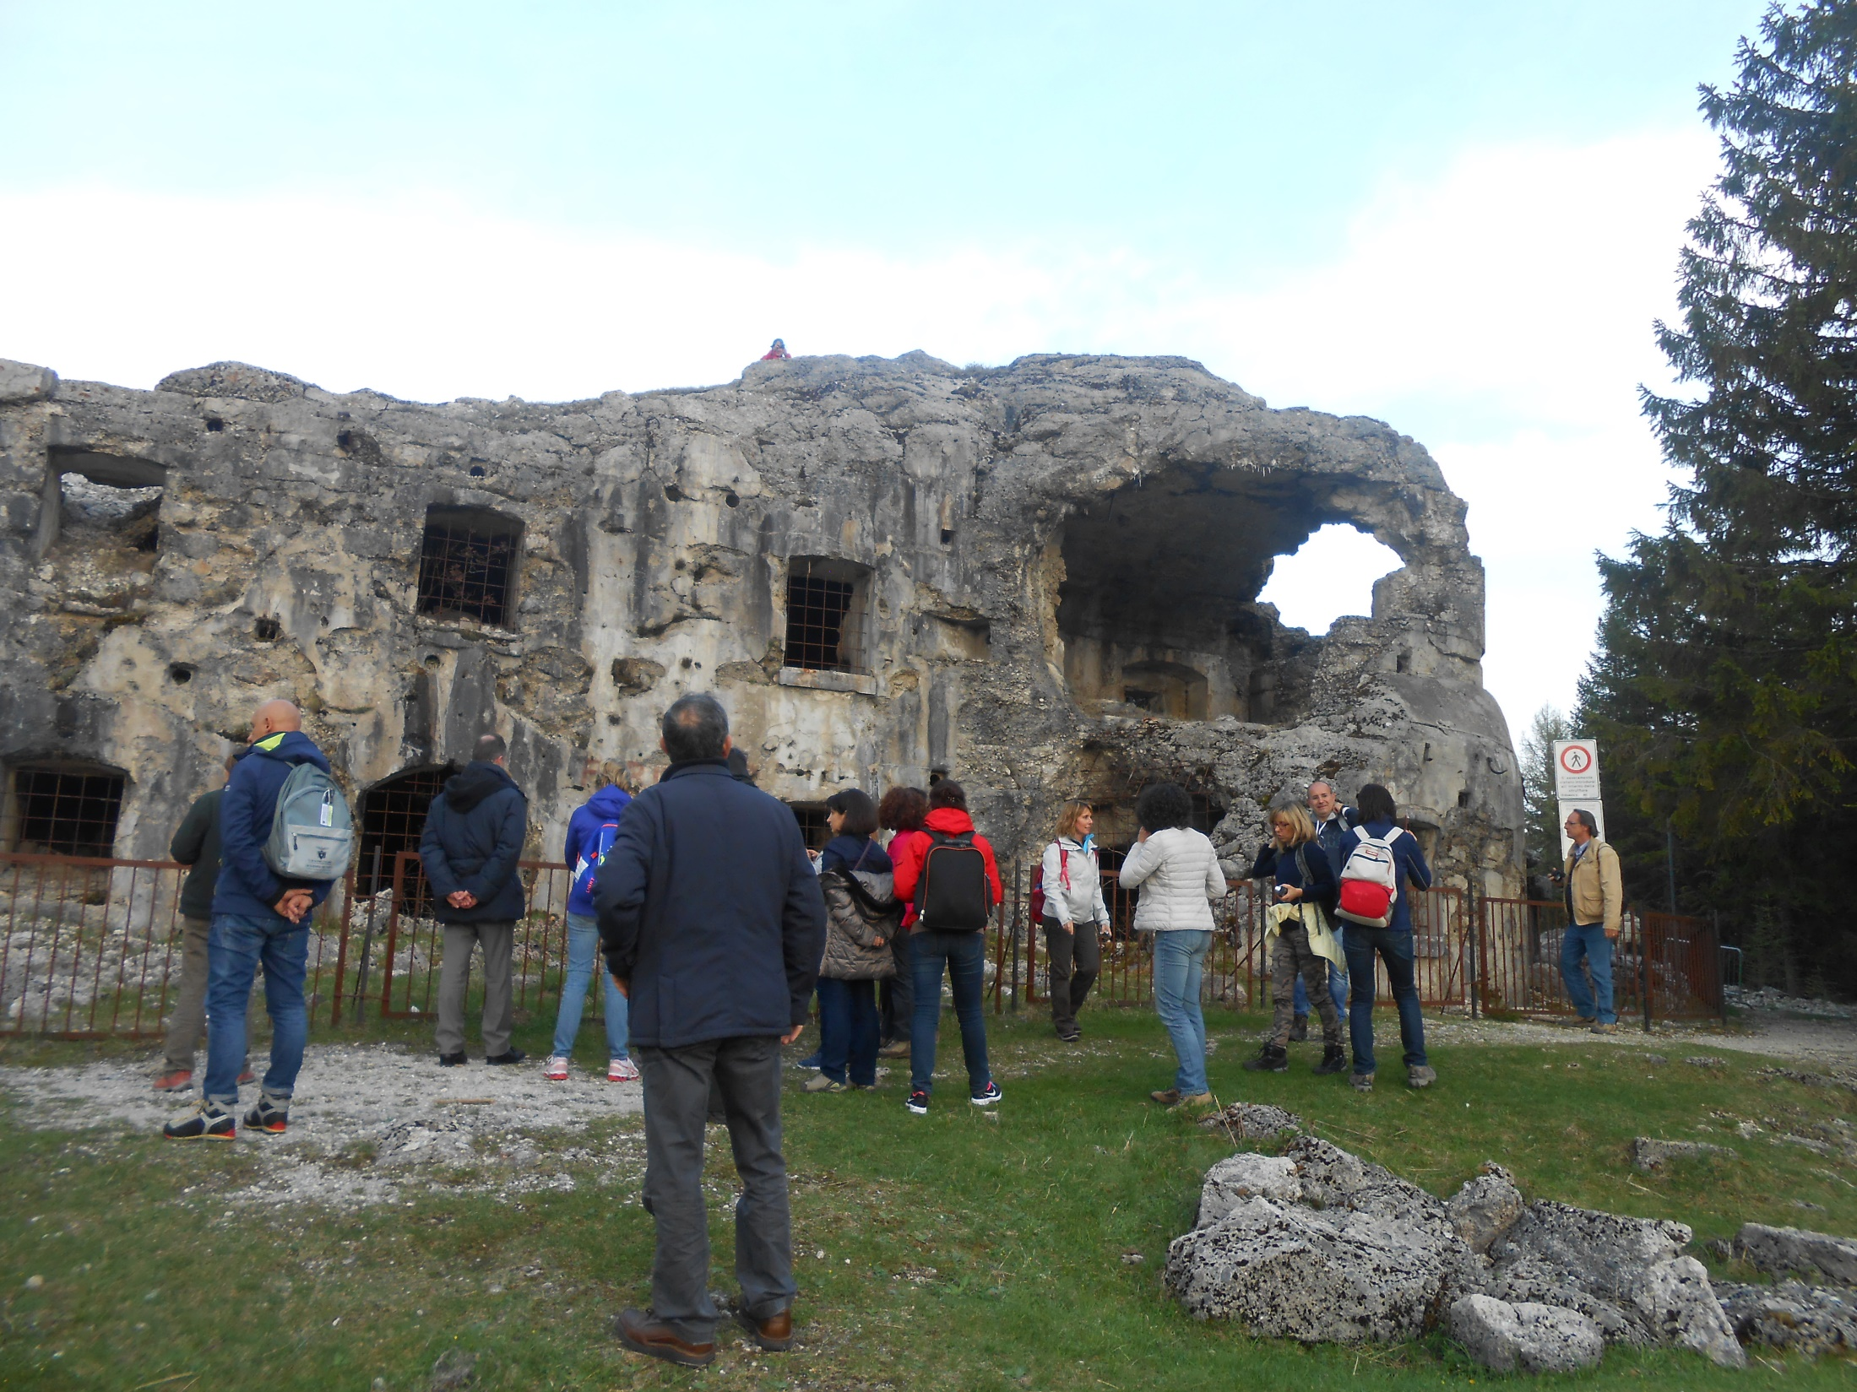
Corso nazionale di formazione
per insegnanti
La guerra dei forti
∗ La prima fase della Grande Guerra sugli altipiani veneto-trentini ∗
Passo Vezzena (Lavarone, TN)
giovedì 7 maggio –
domenica 10 maggio 2015

Slide 2
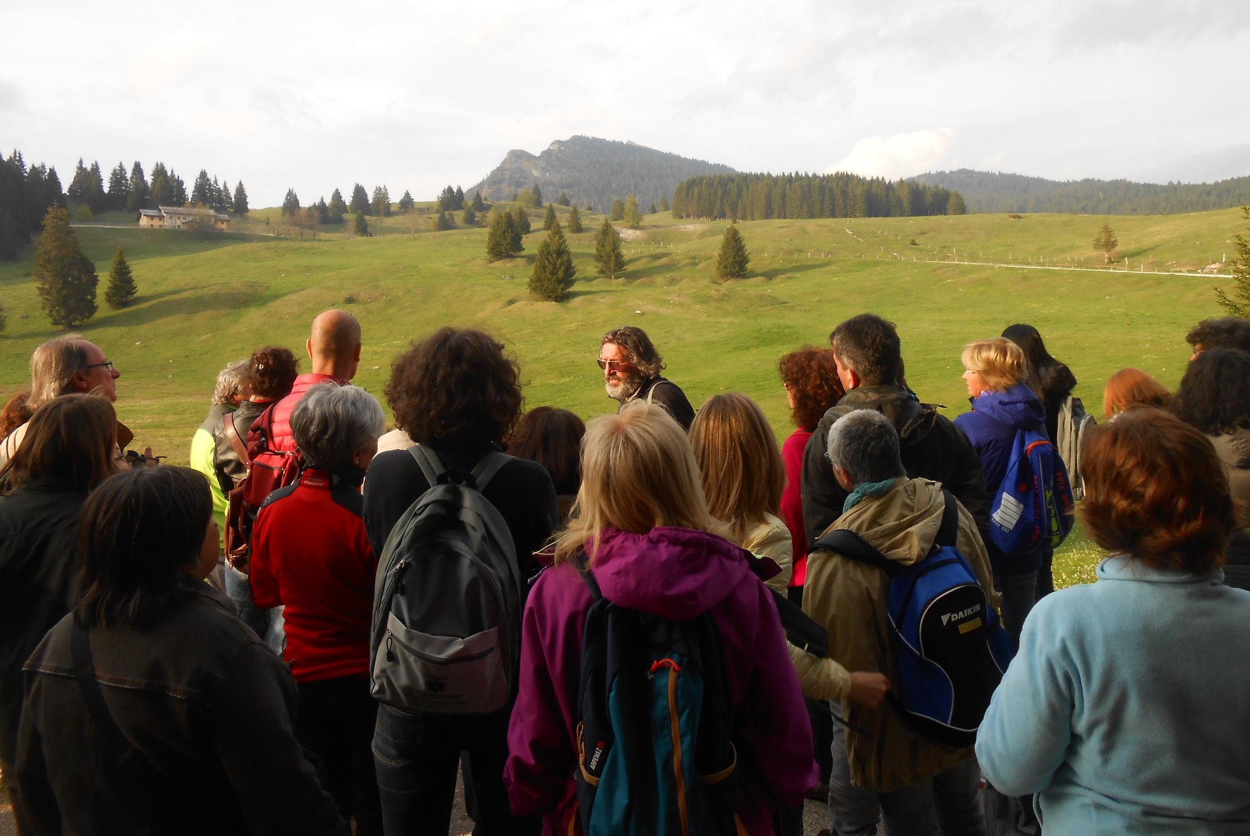
Visita a
Forte Verle
(Werk Verle)

Slide 3
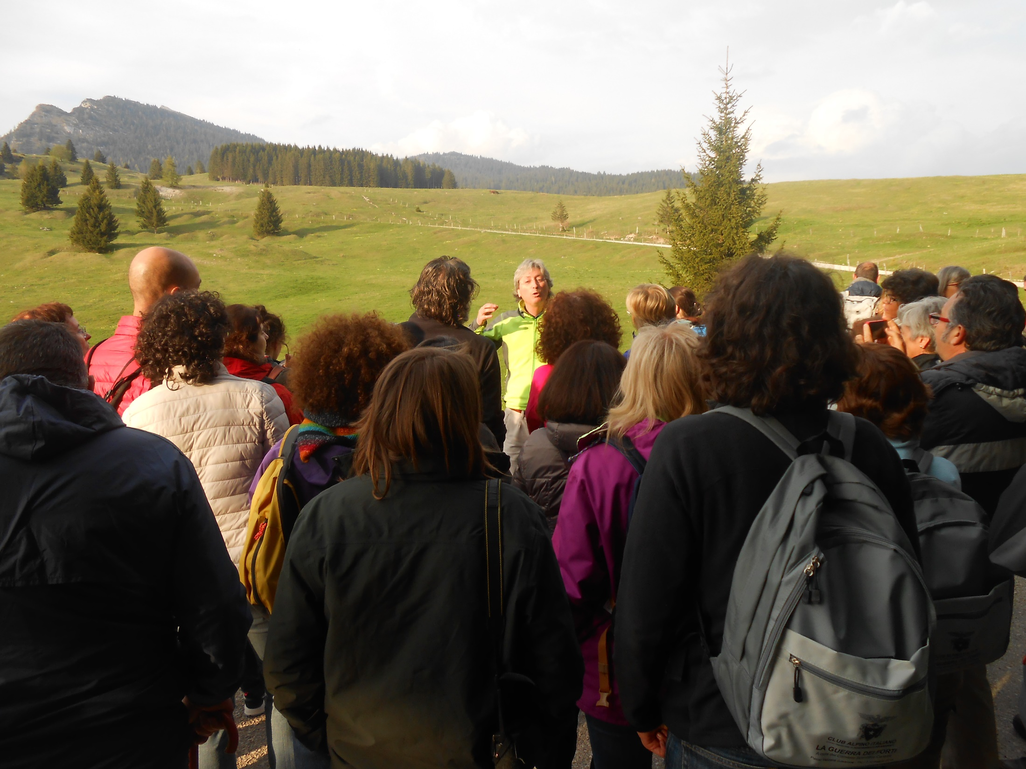

Visita a
Forte Verle
(Werk Verle)

Slide 4
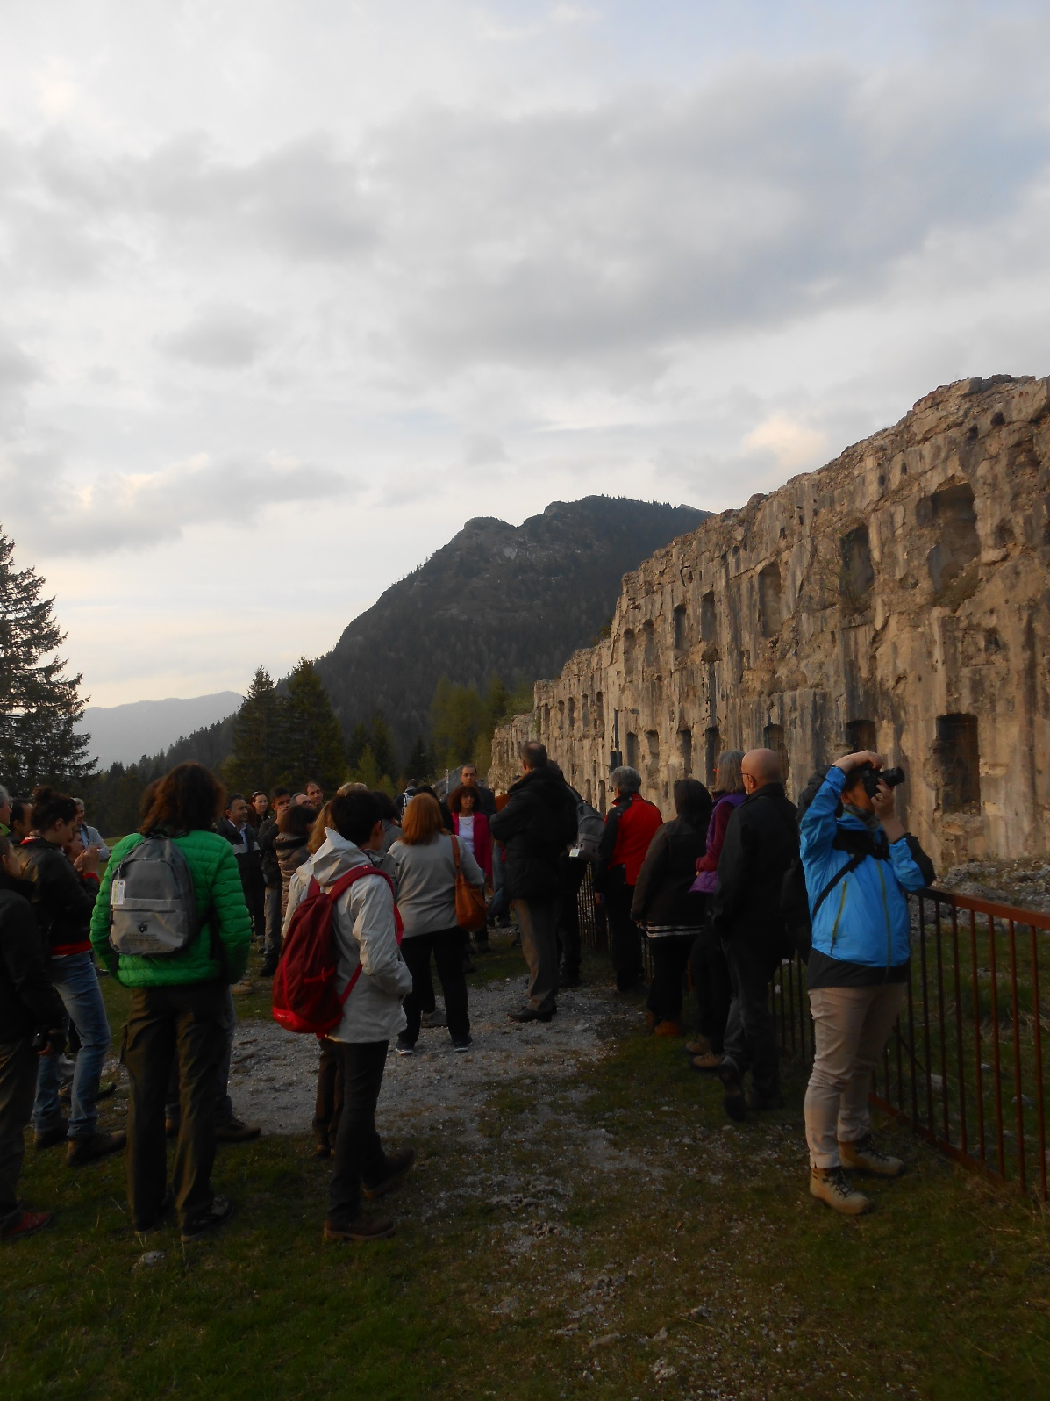
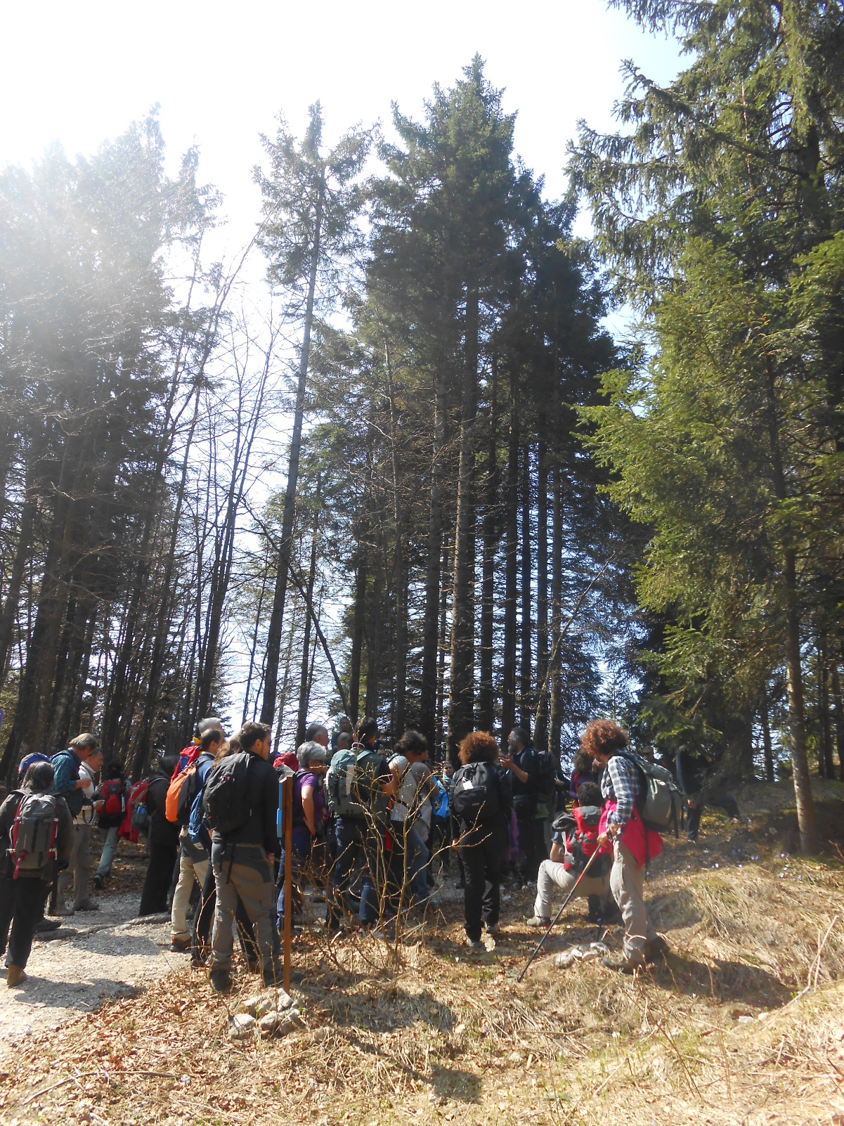

Slide 5
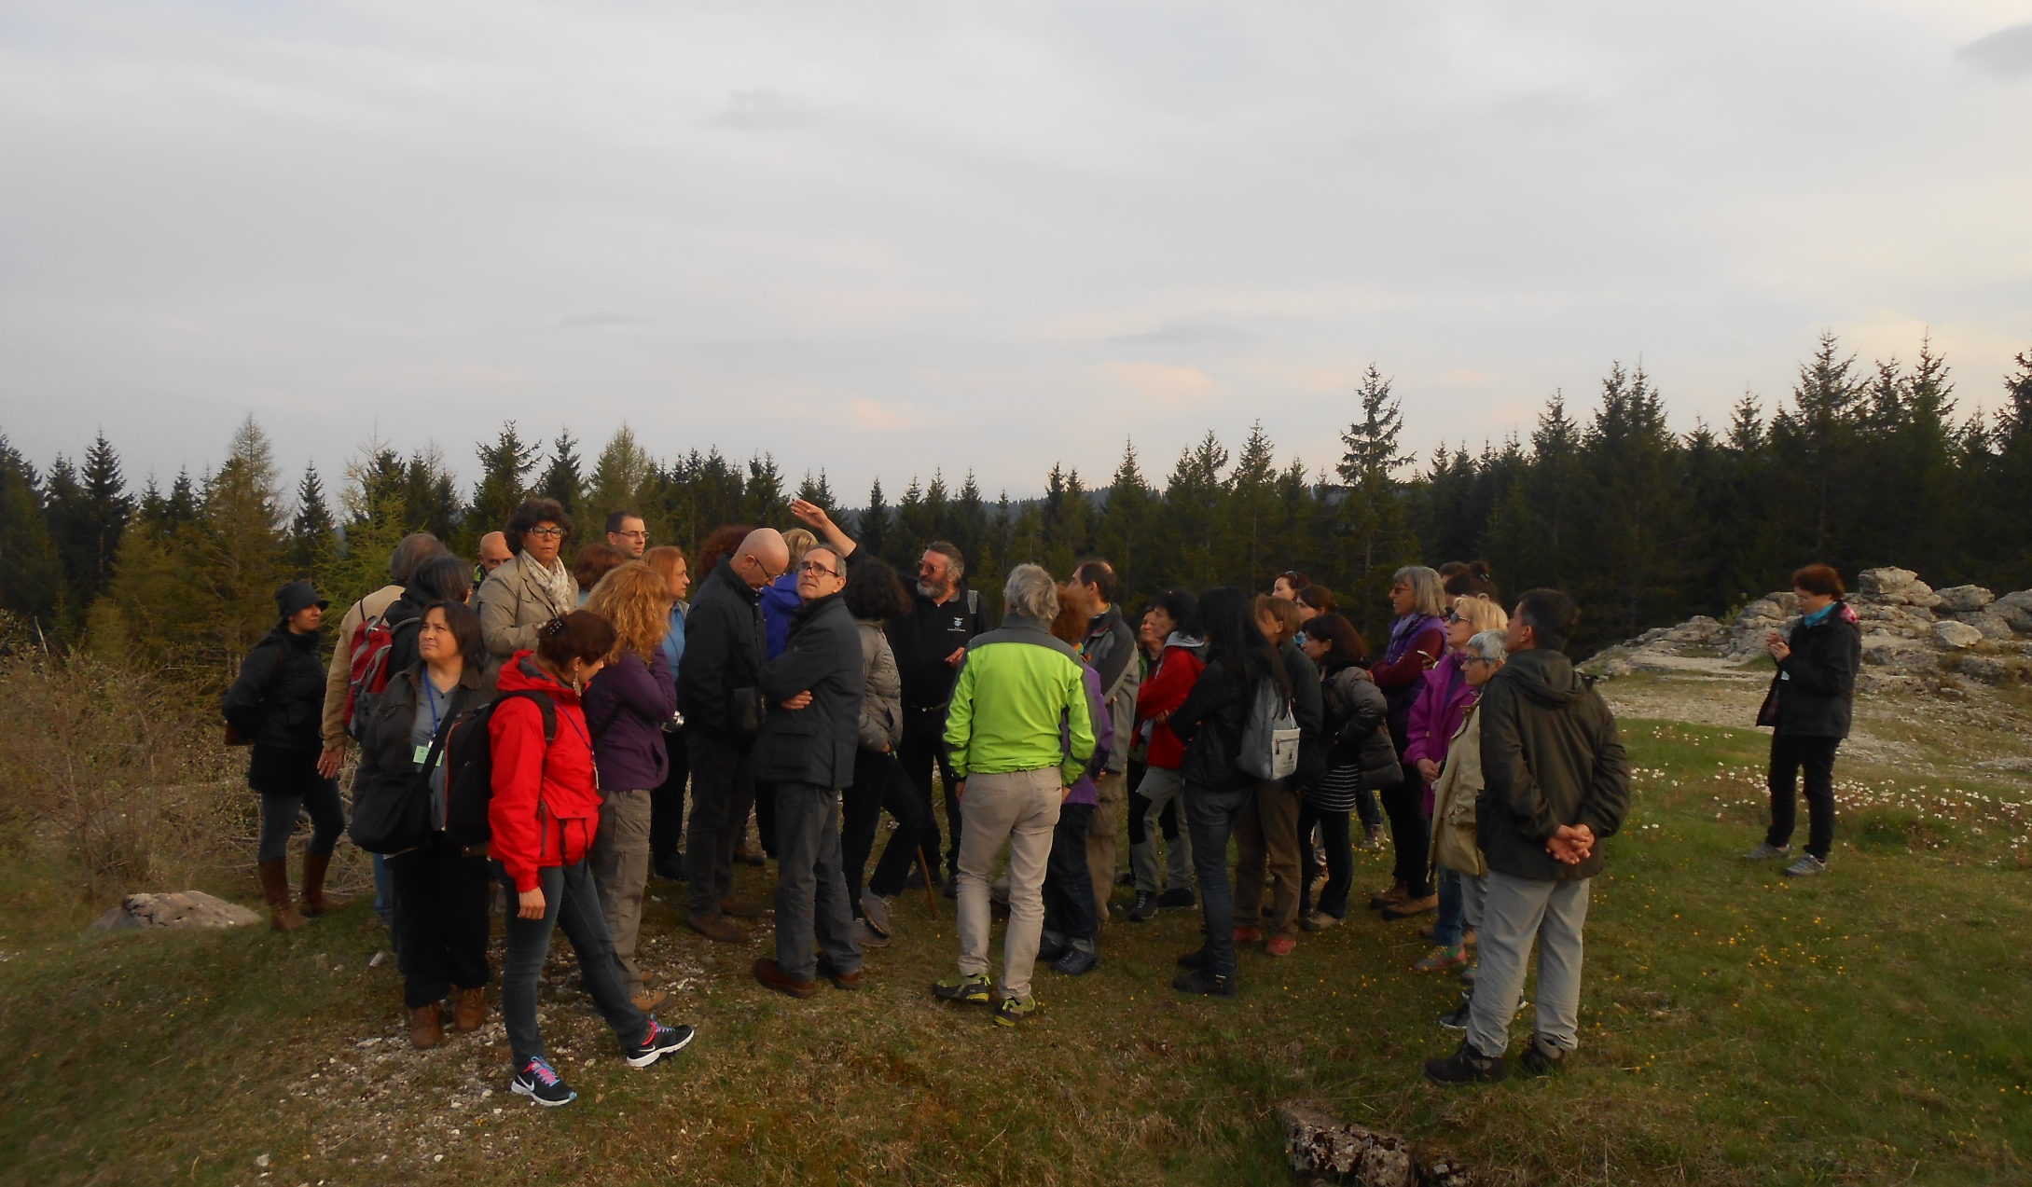

Slide 6
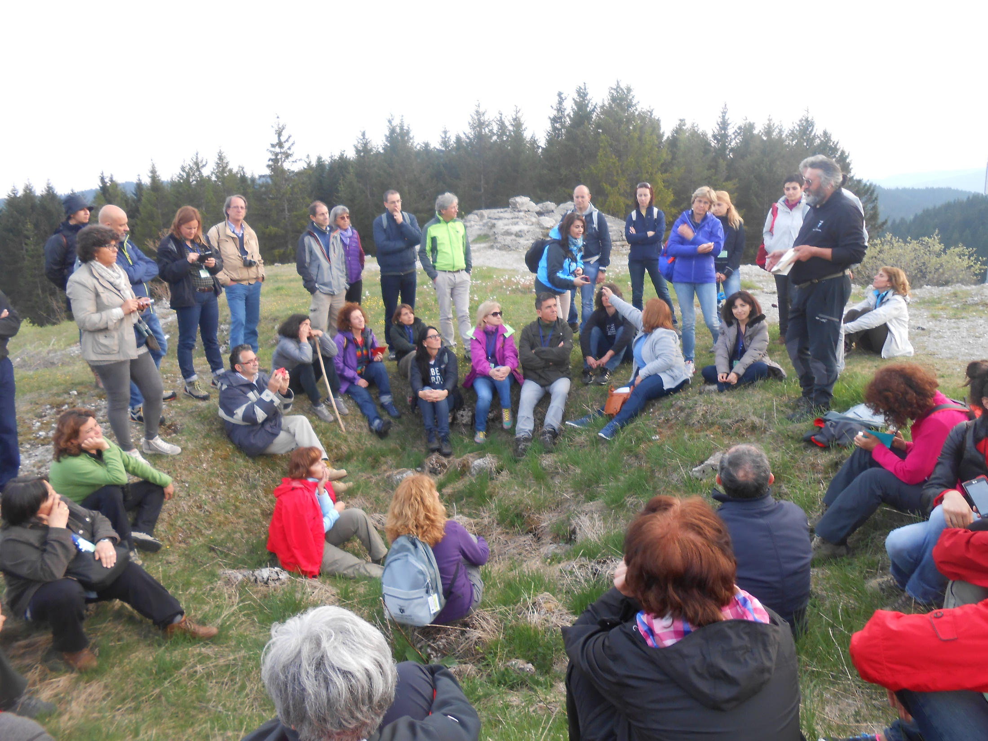
Corso nazionale di formazione
per insegnanti
La guerra dei forti
∗ La prima fase della Grande Guerra sugli altipiani veneto-trentini ∗
Passo Vezzena (Lavarone, TN)
giovedì 7 maggio –
domenica 10 maggio 2015

Slide 7
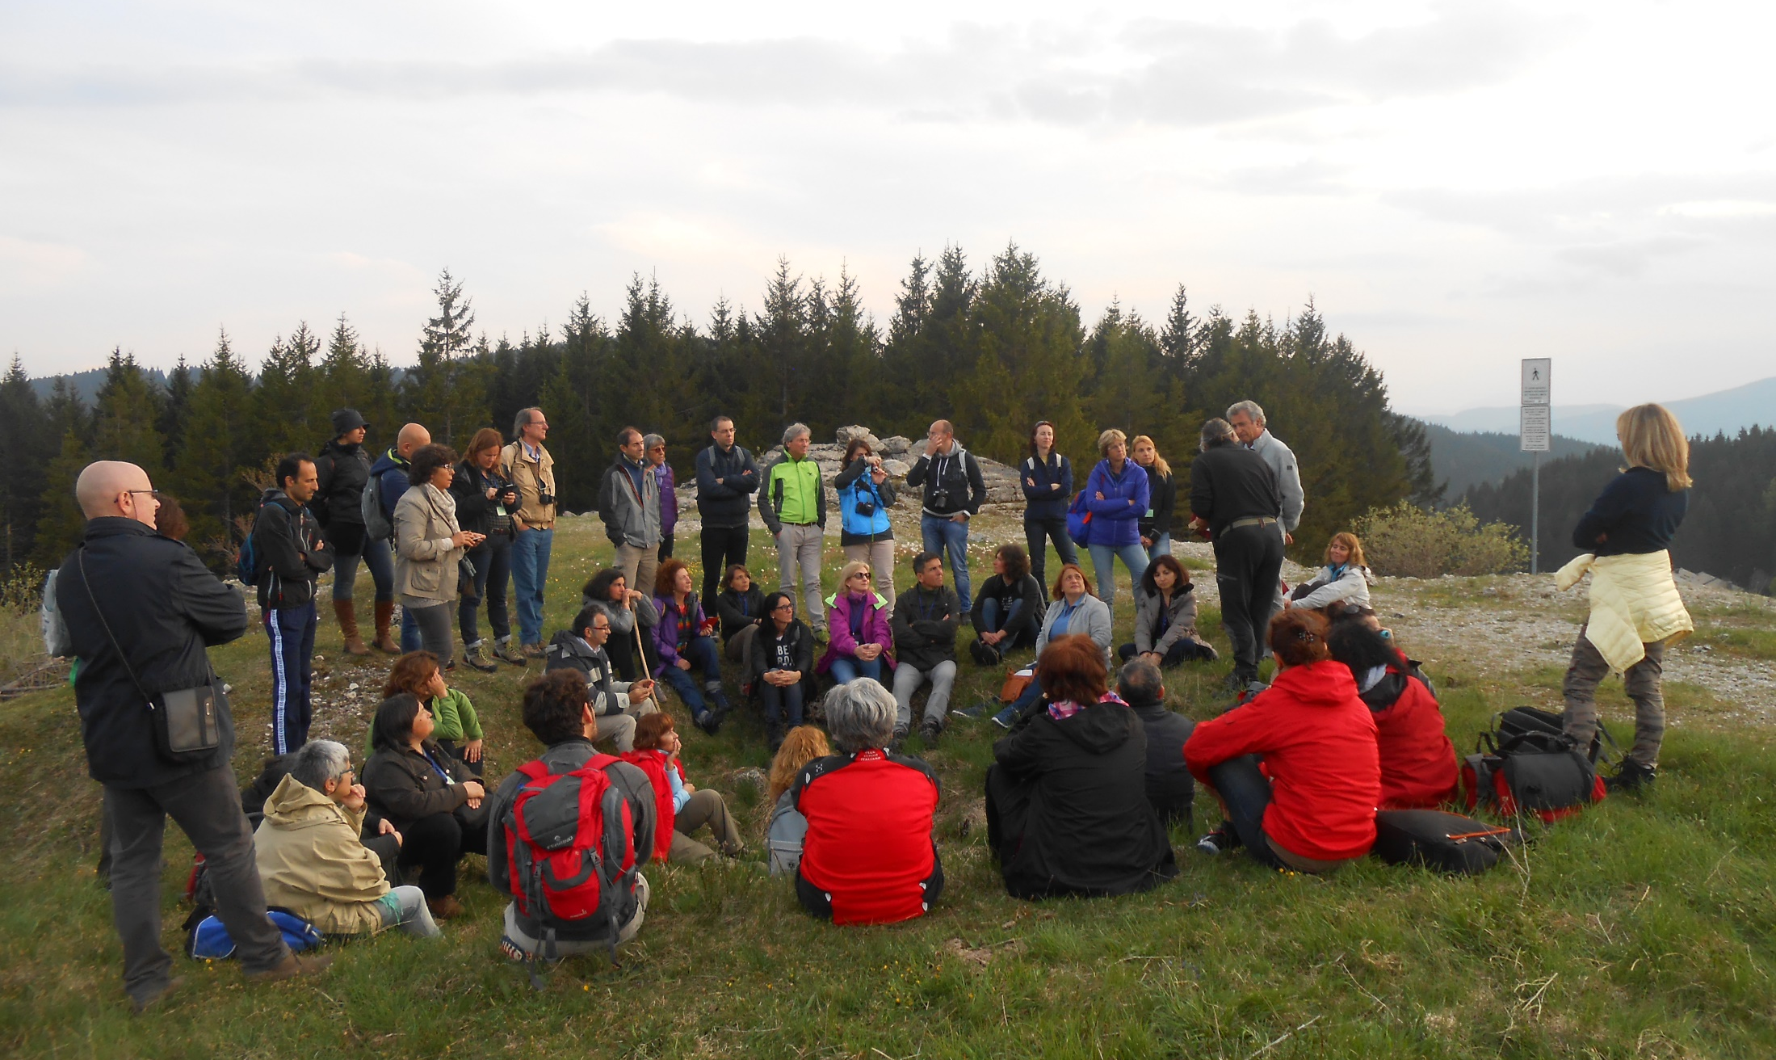

Slide 8
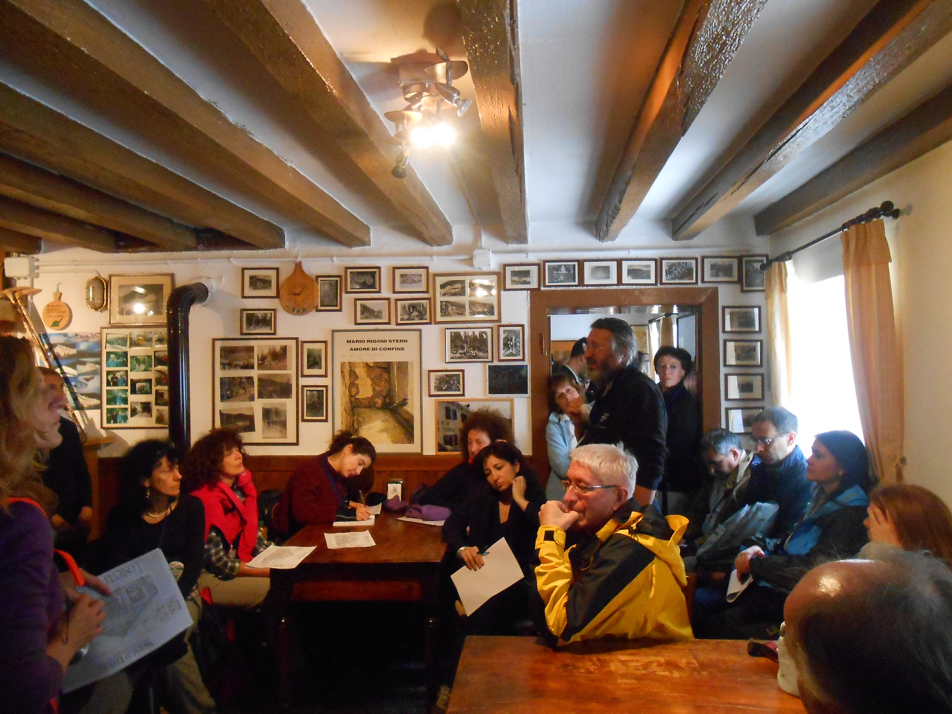
Visita alla Osteria del Termine
(Mario Rigoni Stern)

Slide 9
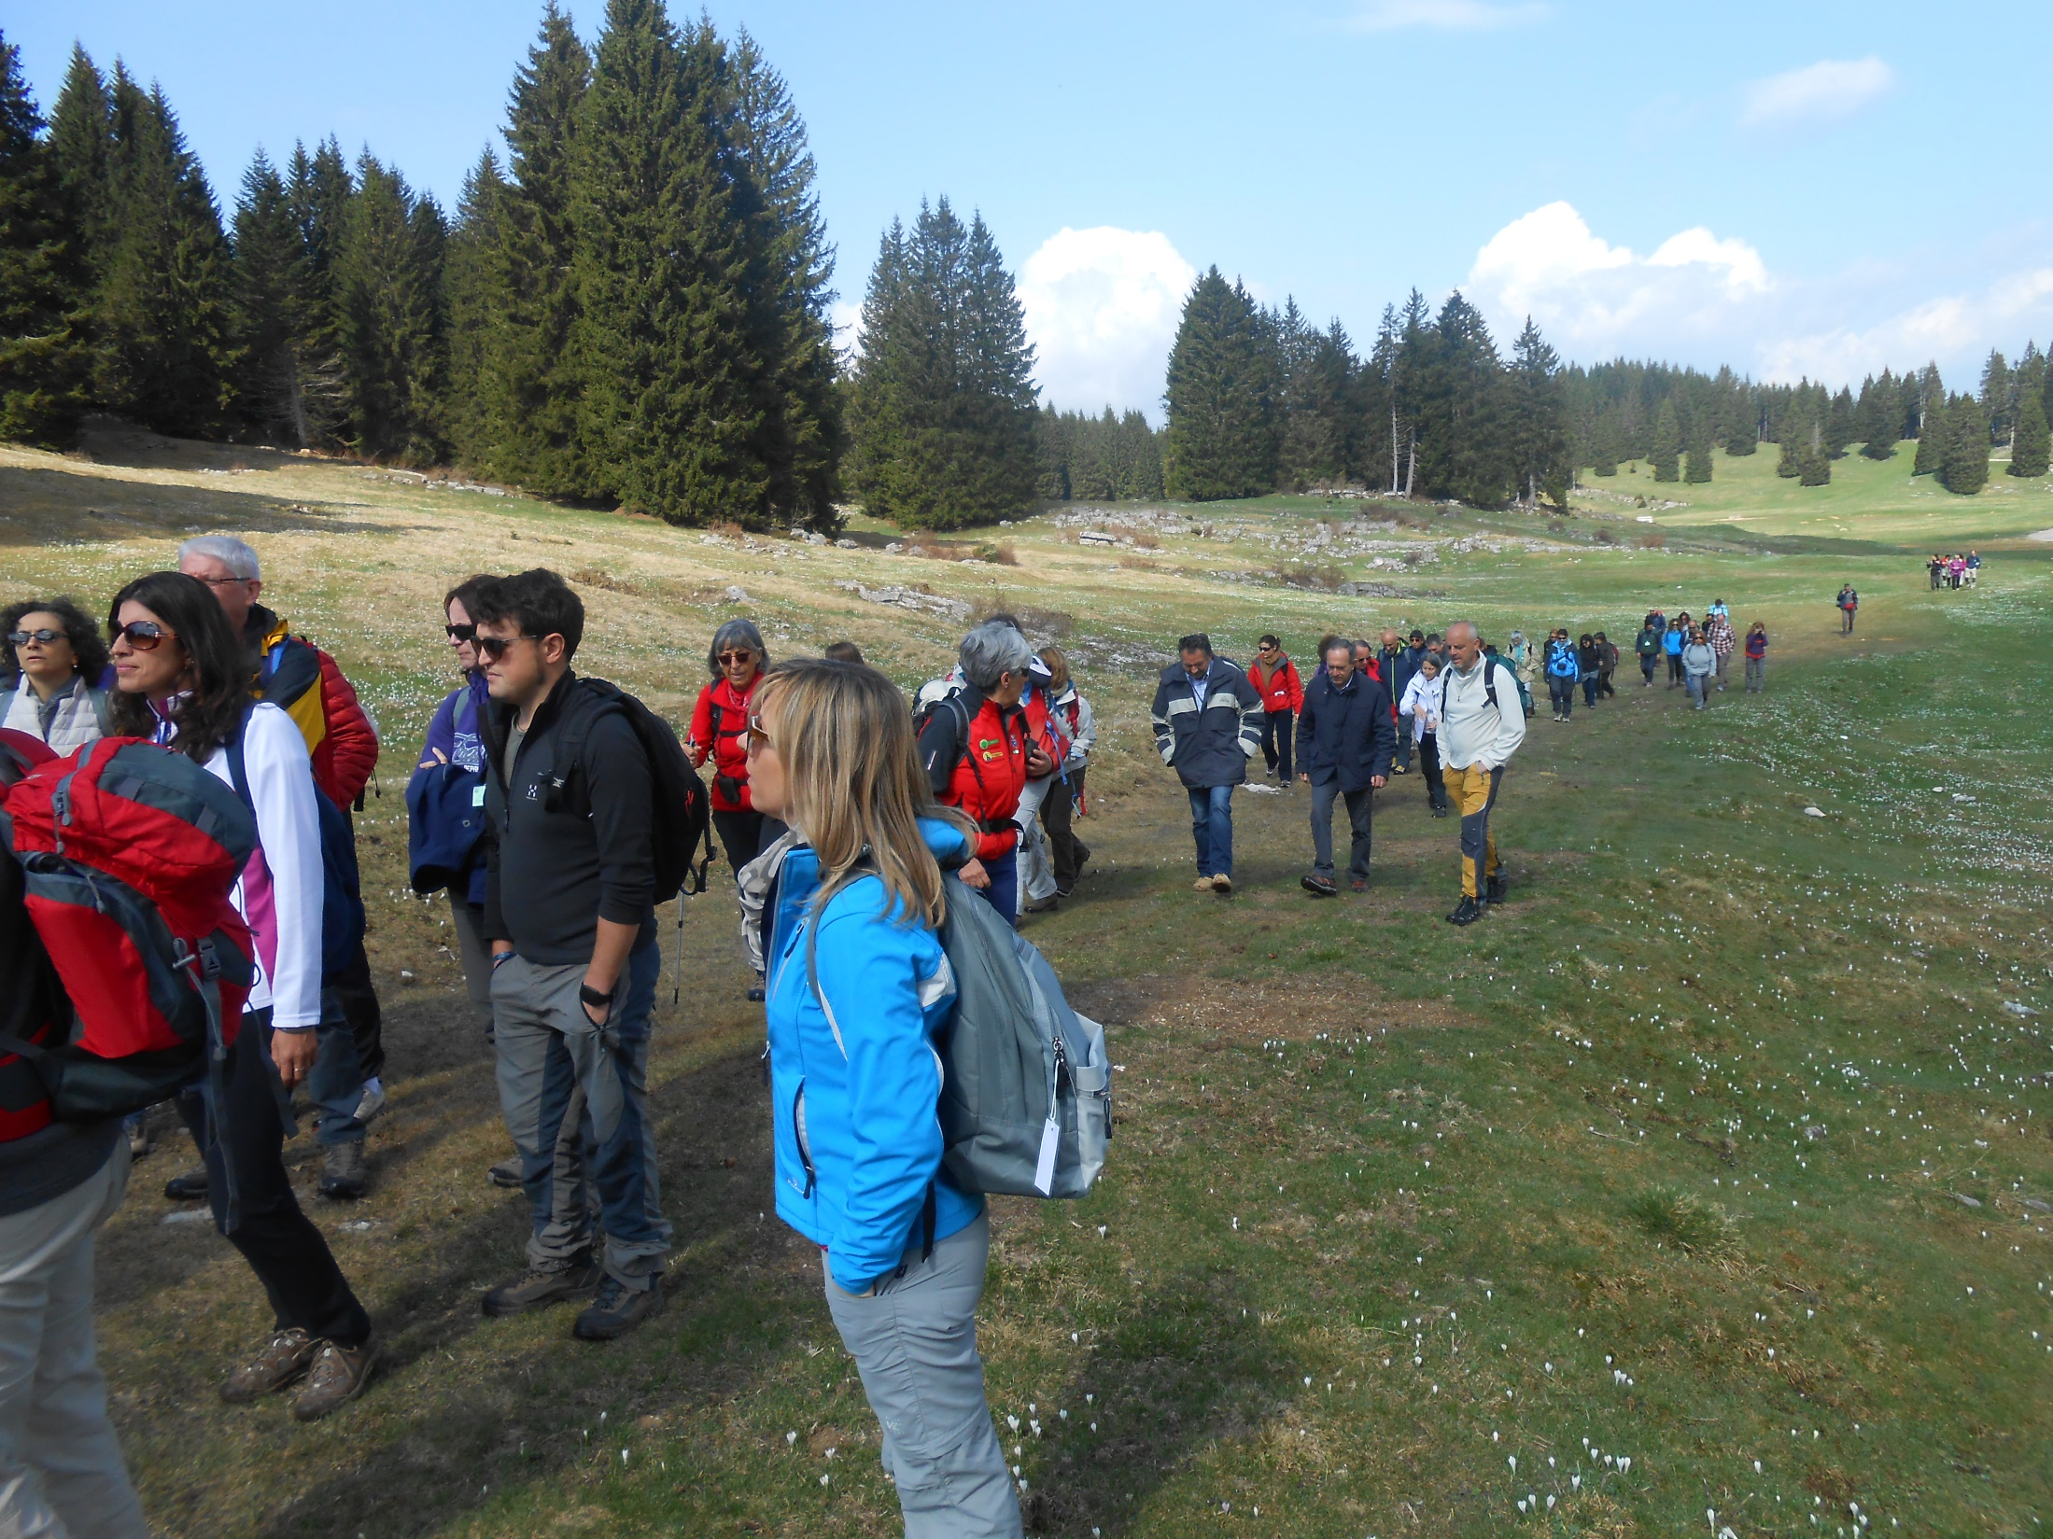
Visita al
Forte di Campolongo

Slide 10
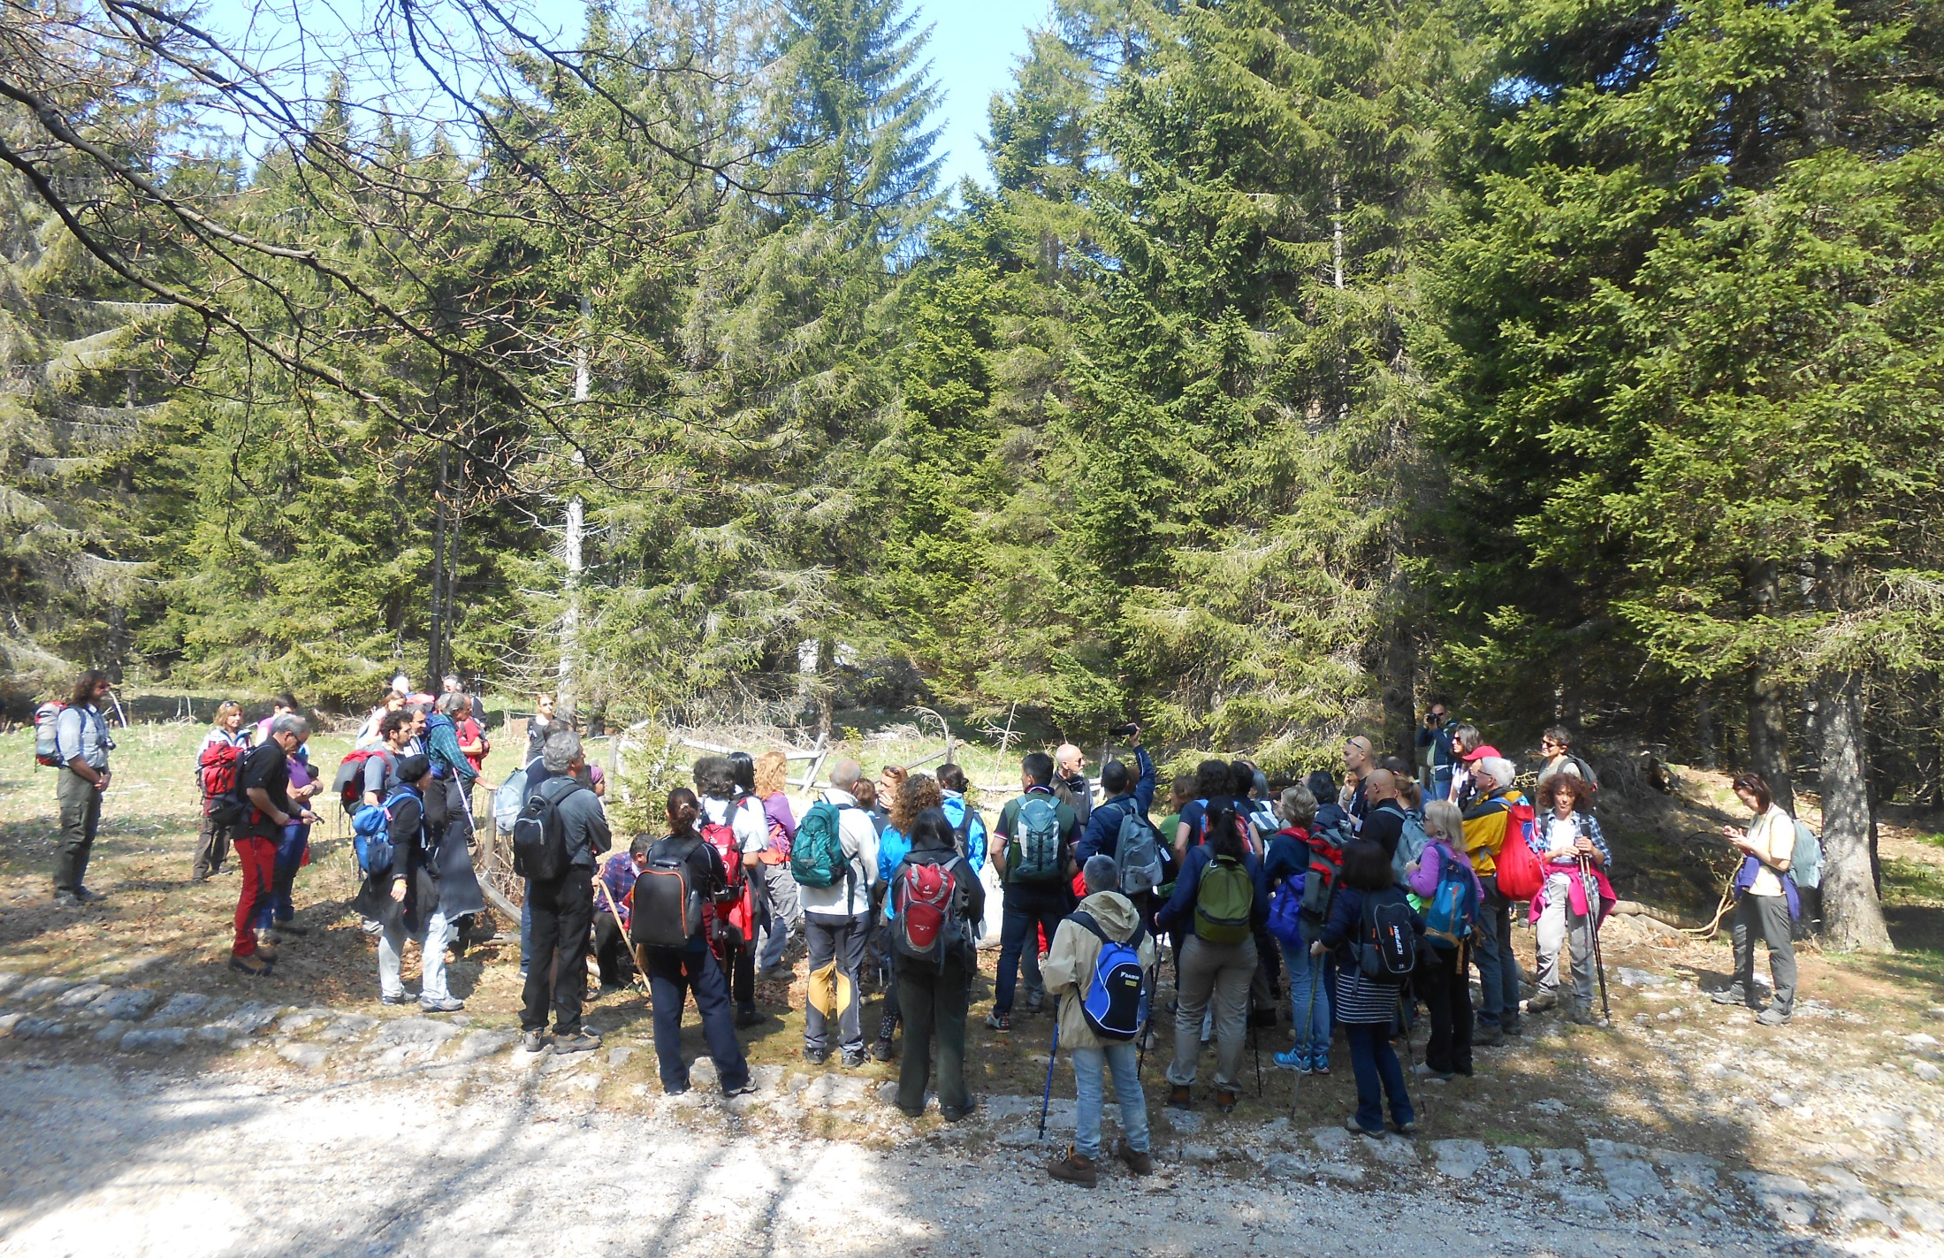
Corso nazionale di formazione
per insegnanti
La guerra dei forti
∗ La prima fase della Grande Guerra sugli altipiani veneto-trentini ∗
Passo Vezzena (Lavarone, TN)
giovedì 7 maggio –
domenica 10 maggio 2015

Slide 11
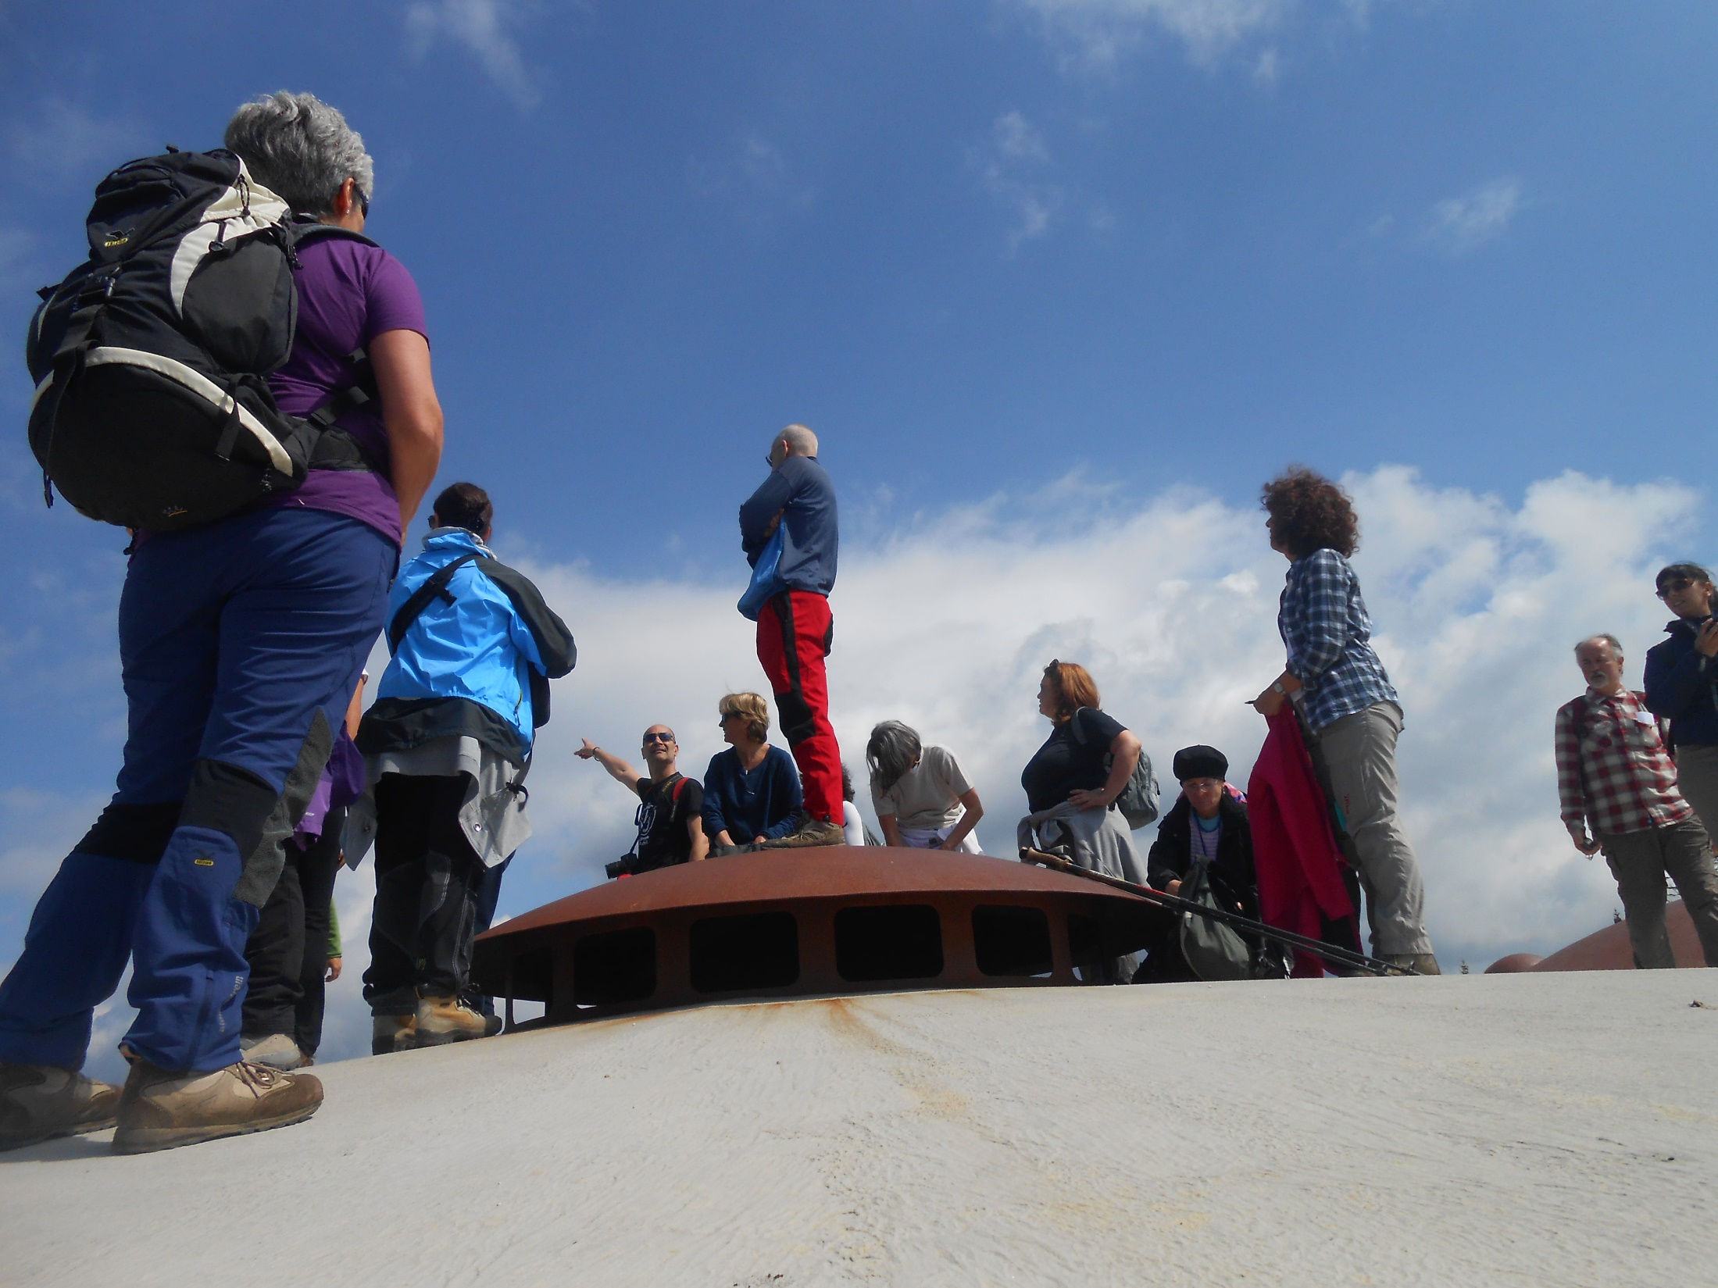
Visita al
Forte di Campolongo

Slide 12
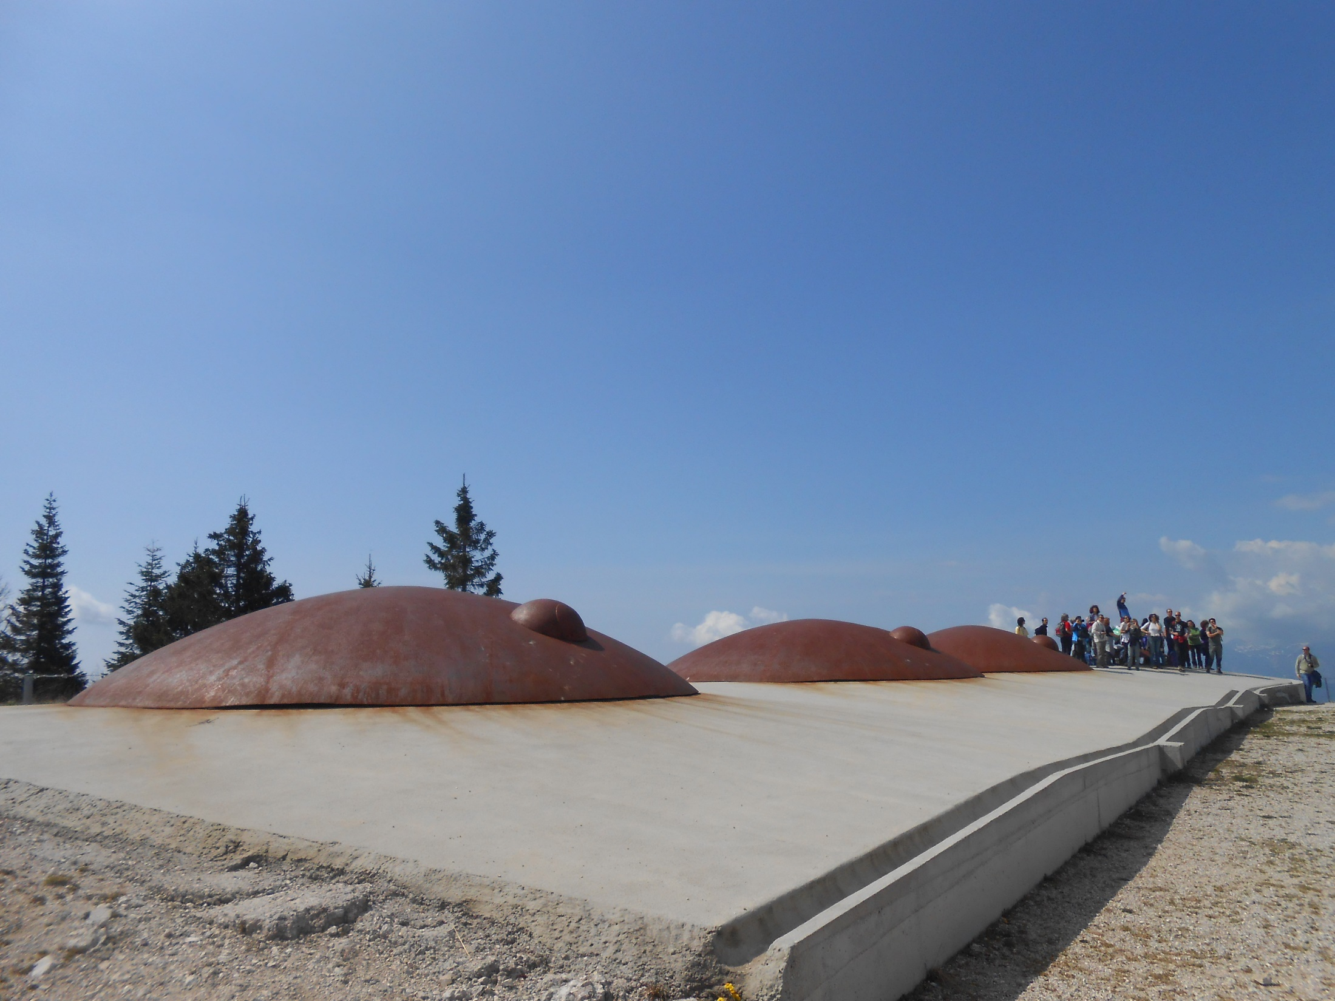

Slide 13
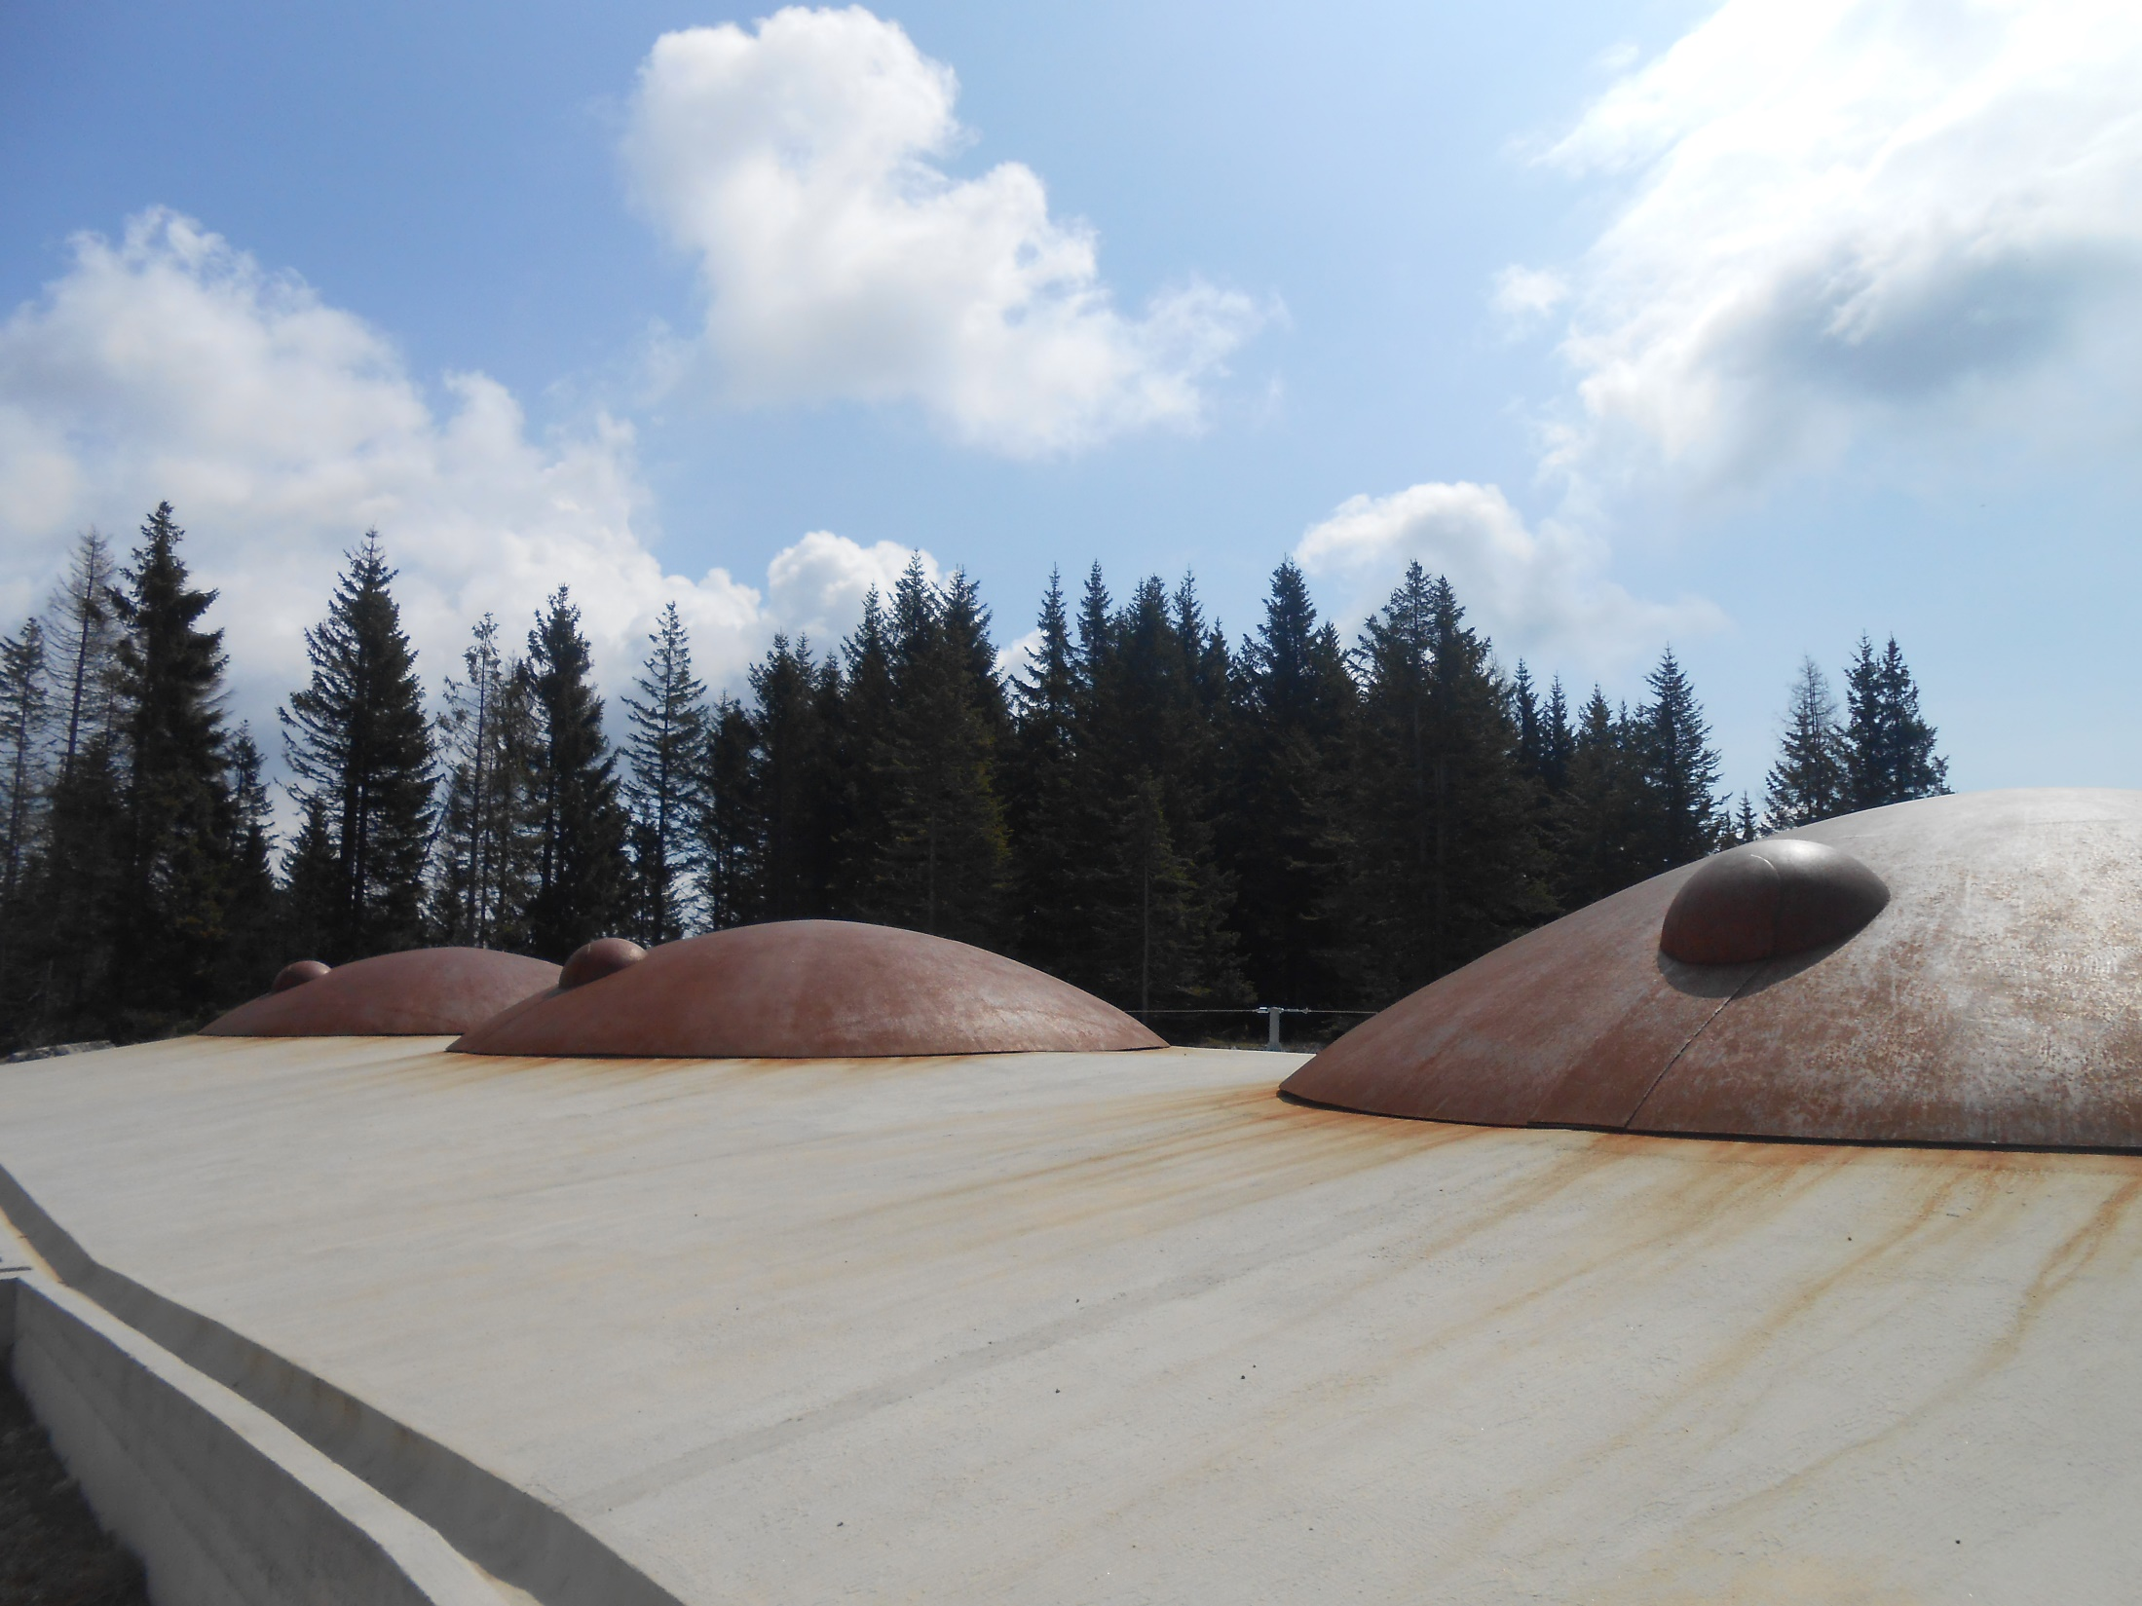
Visita al
Forte di Campolongo

Slide 14
Visita al
Forte di Campolongo

Slide 15
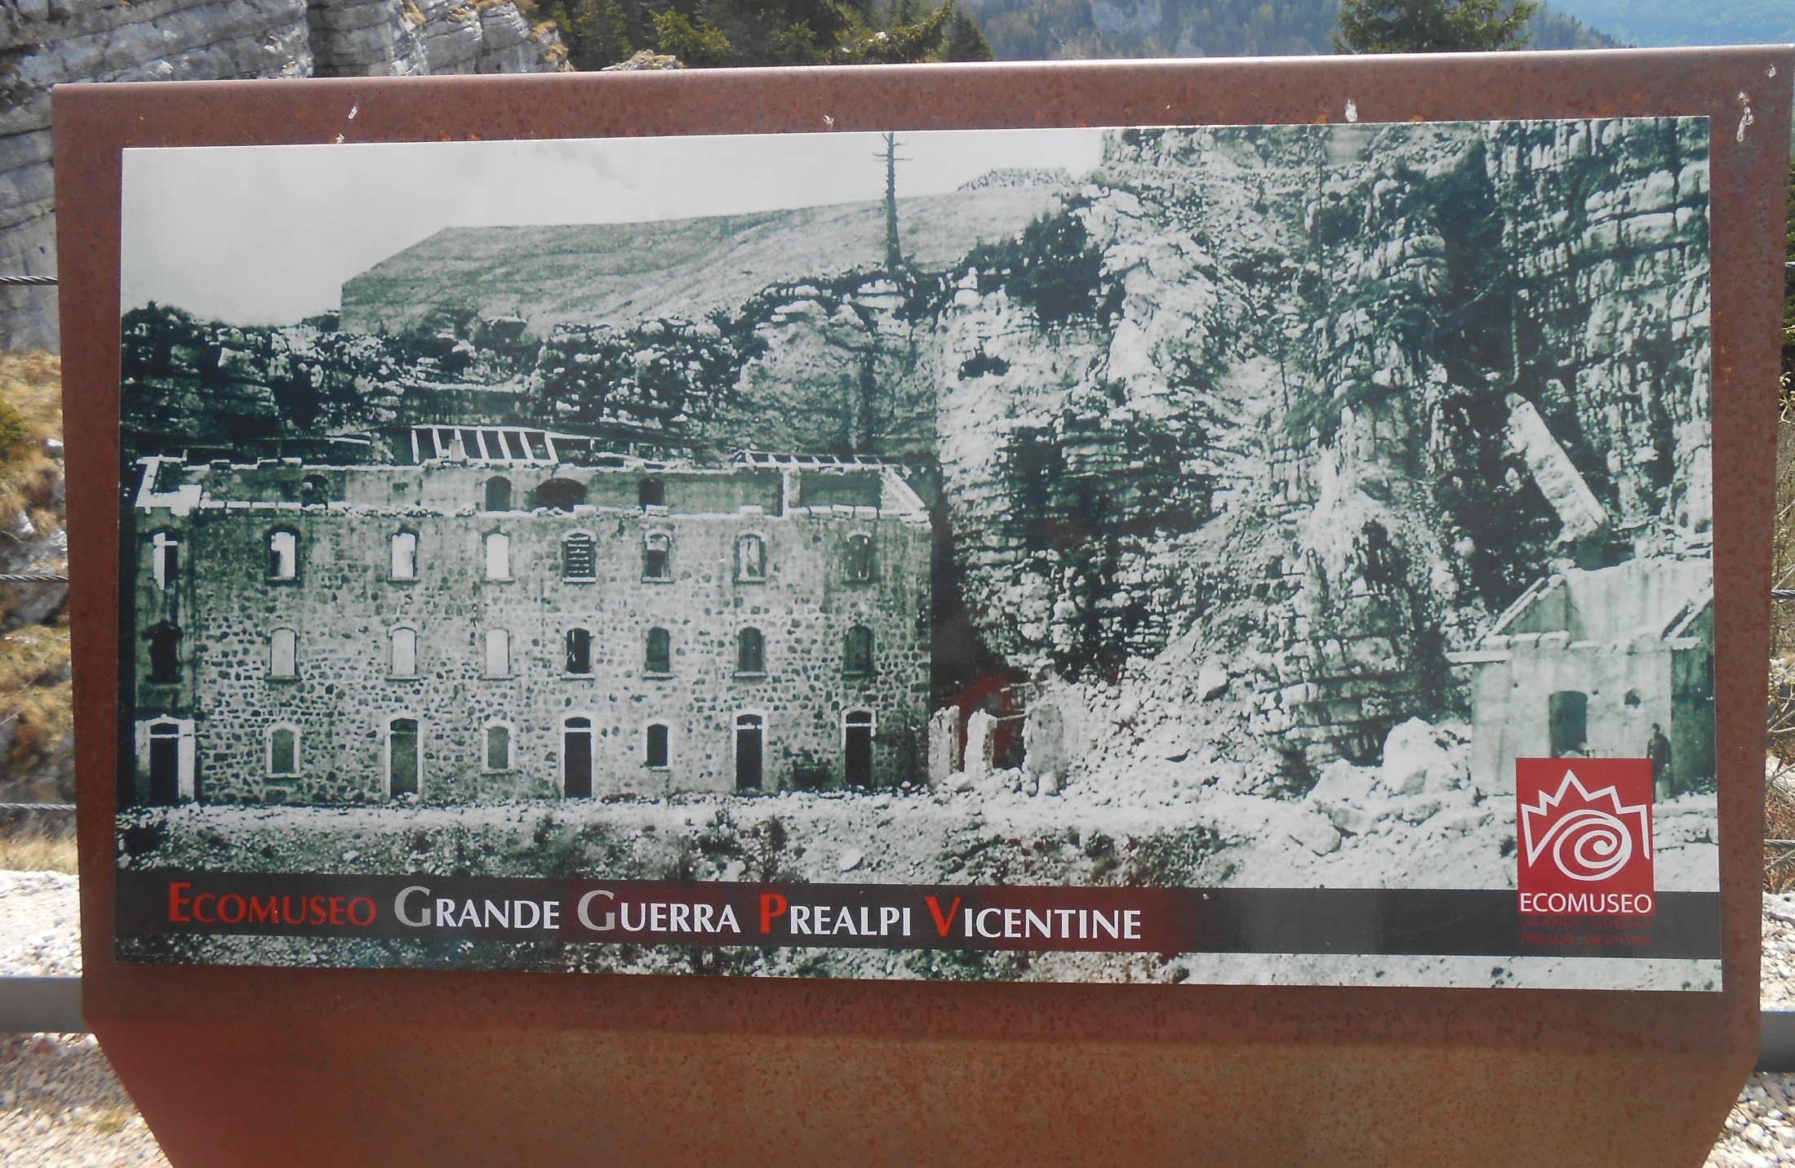

Slide 16
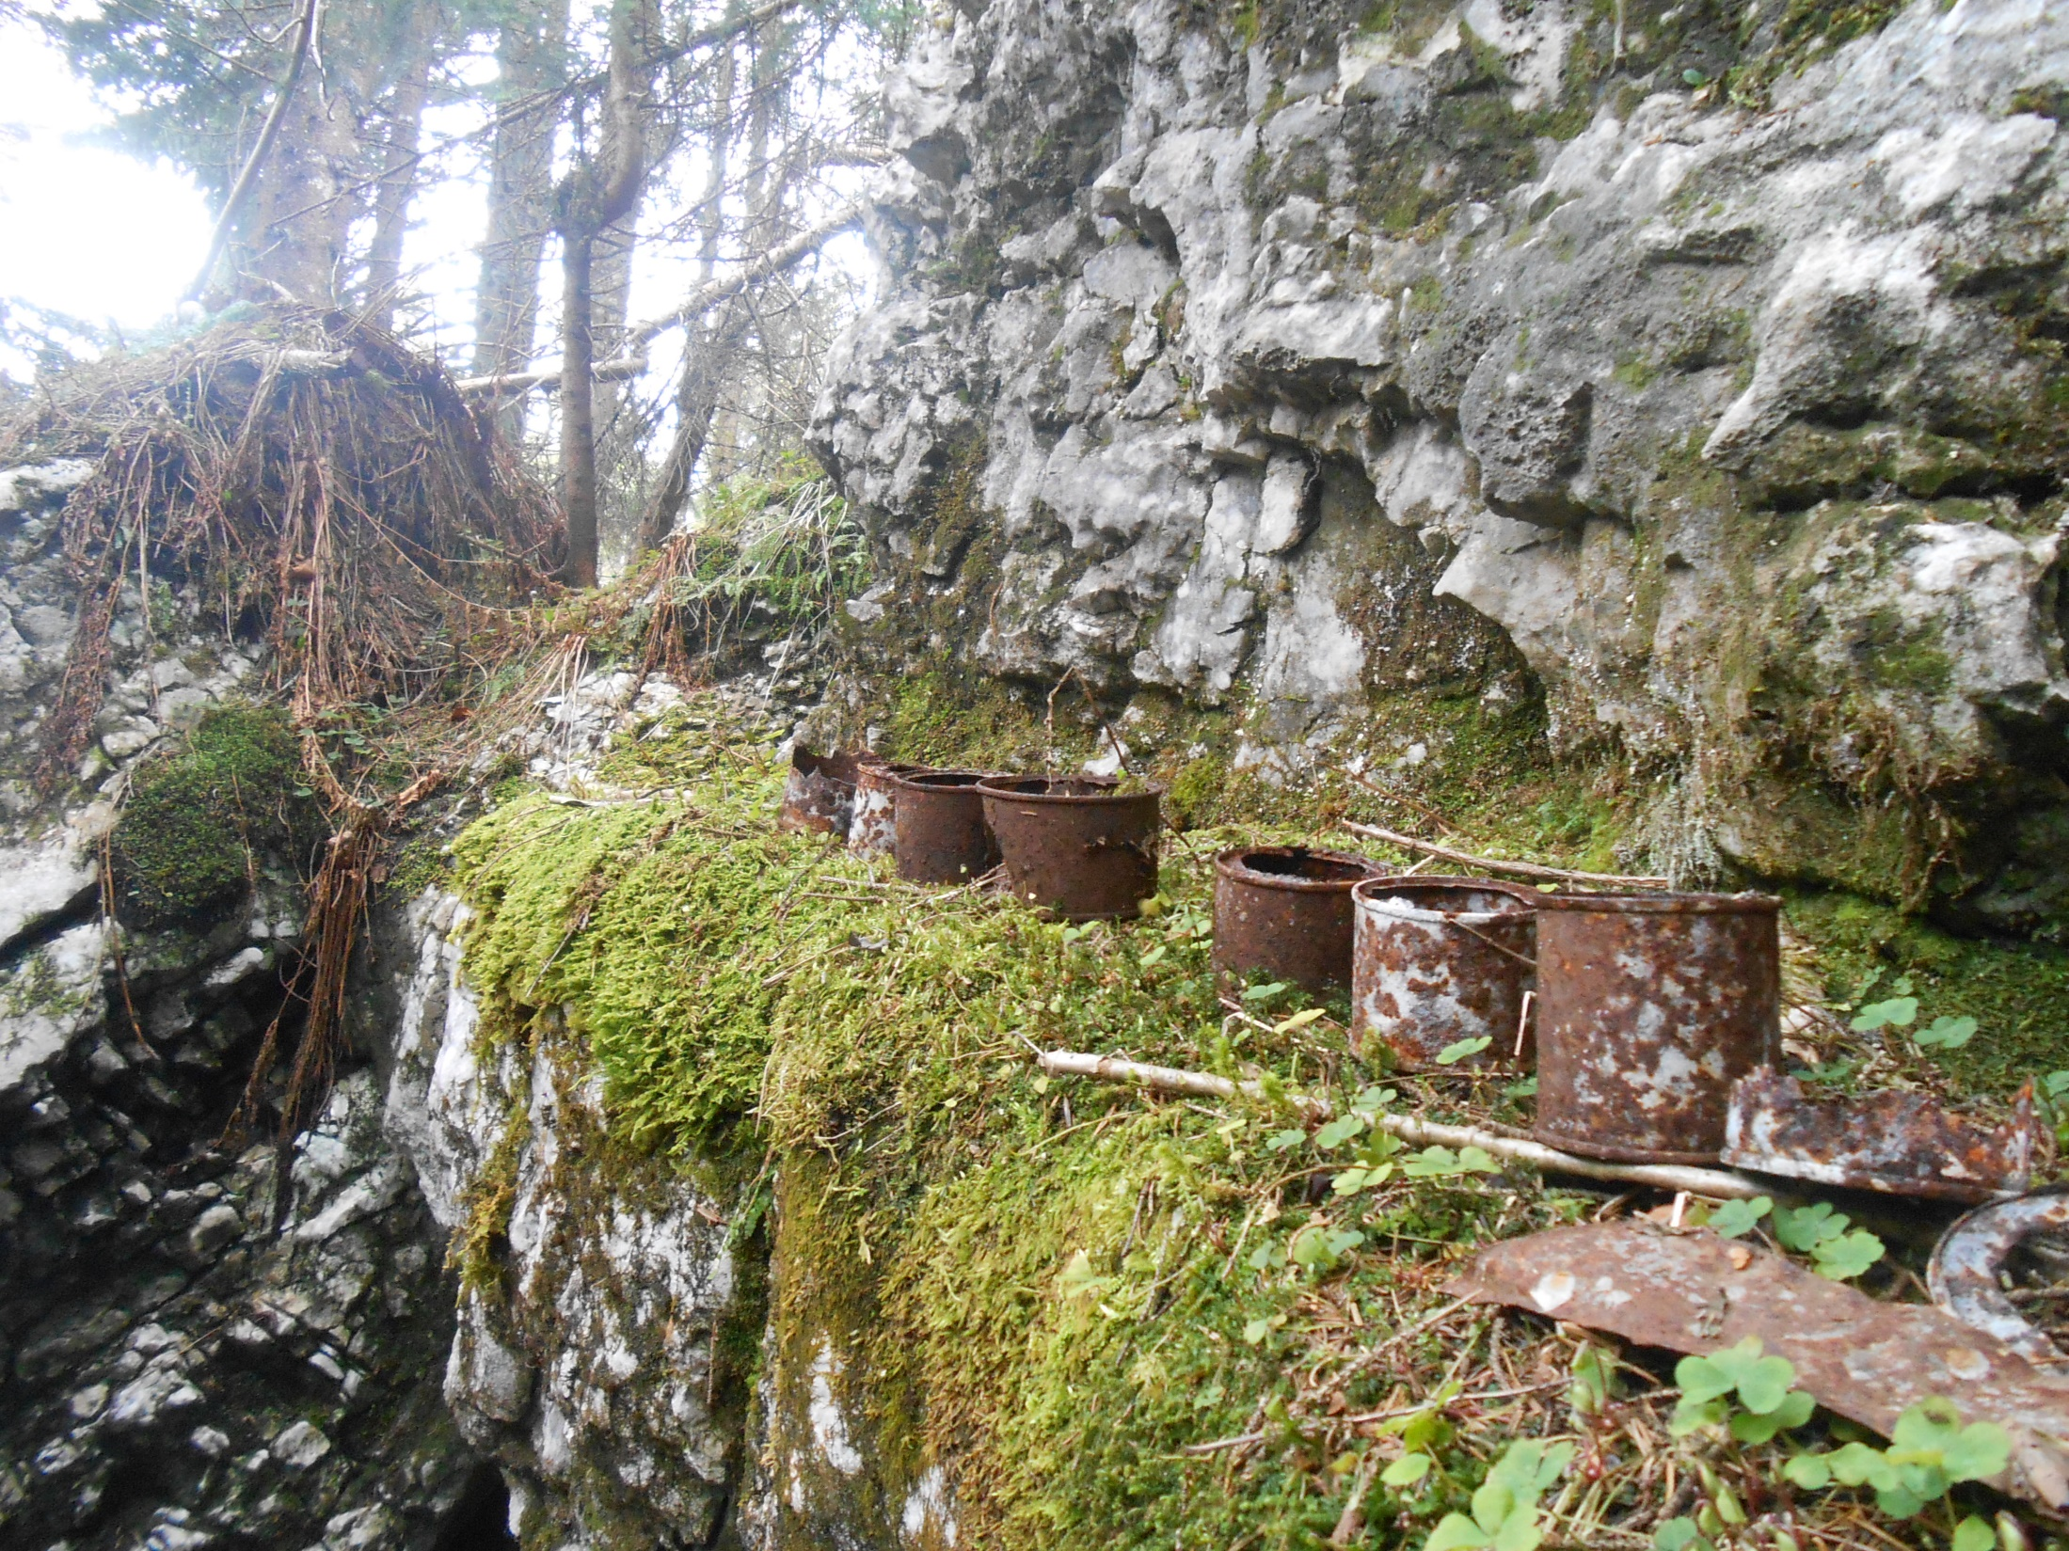
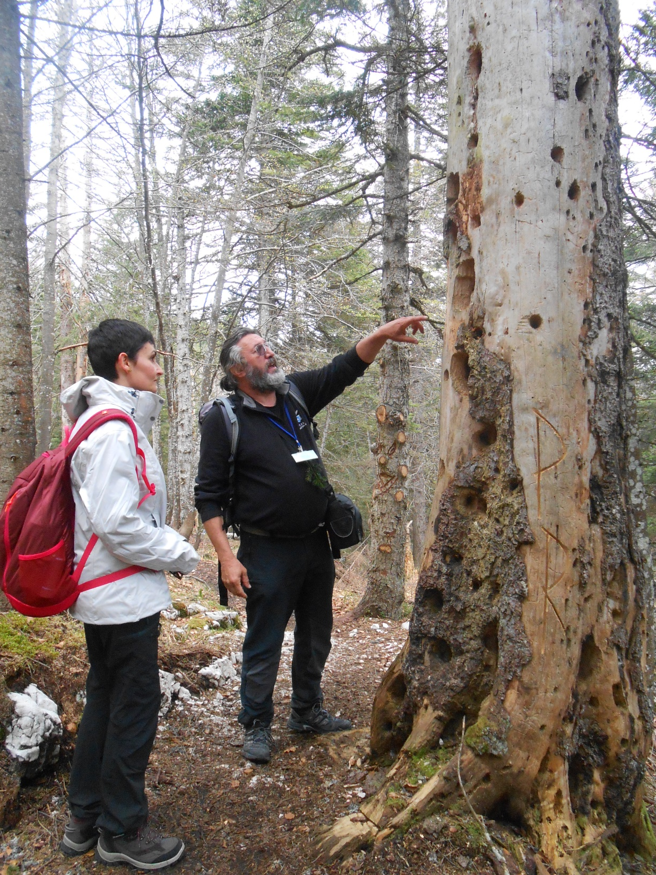

Slide 17
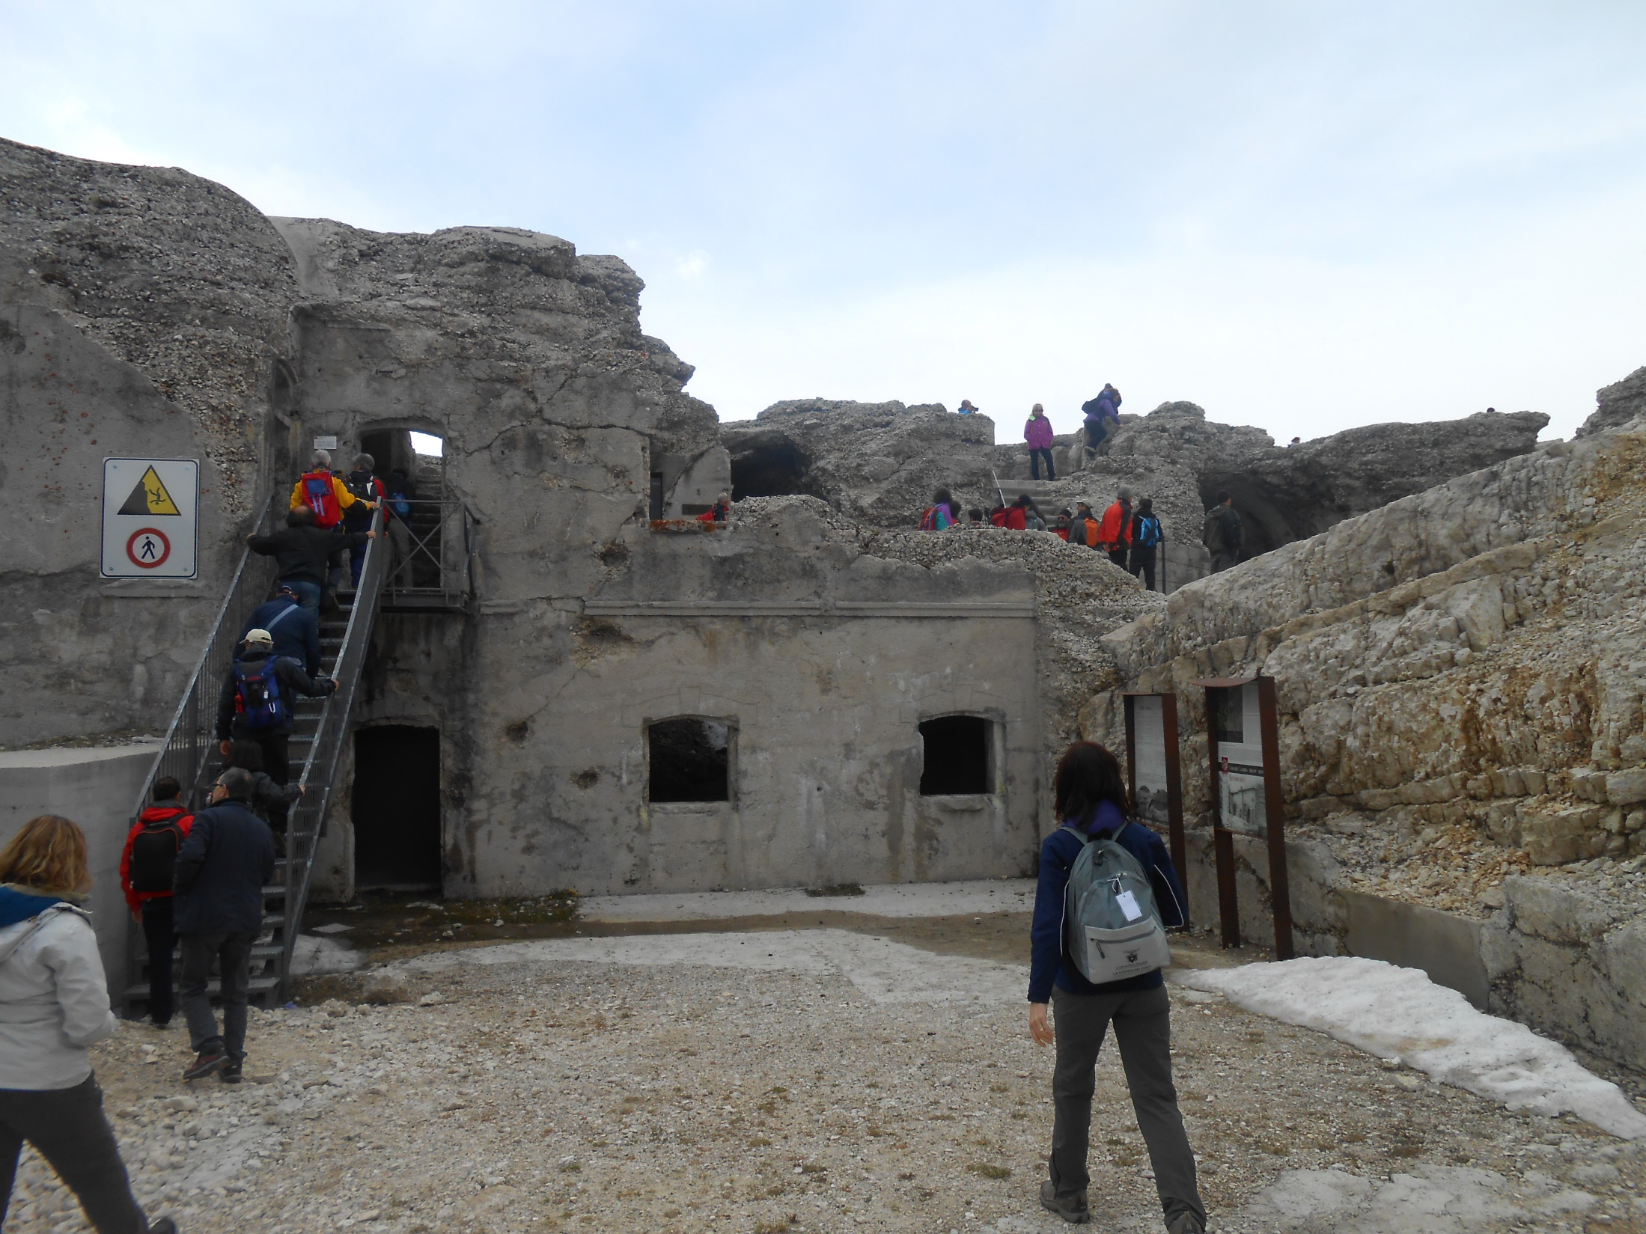
Corso nazionale di formazione
per insegnanti
La guerra dei forti
∗ La prima fase della Grande Guerra sugli altipiani veneto-trentini ∗
Passo Vezzena (Lavarone, TN)
giovedì 7 maggio –
domenica 10 maggio 2015

Slide 18
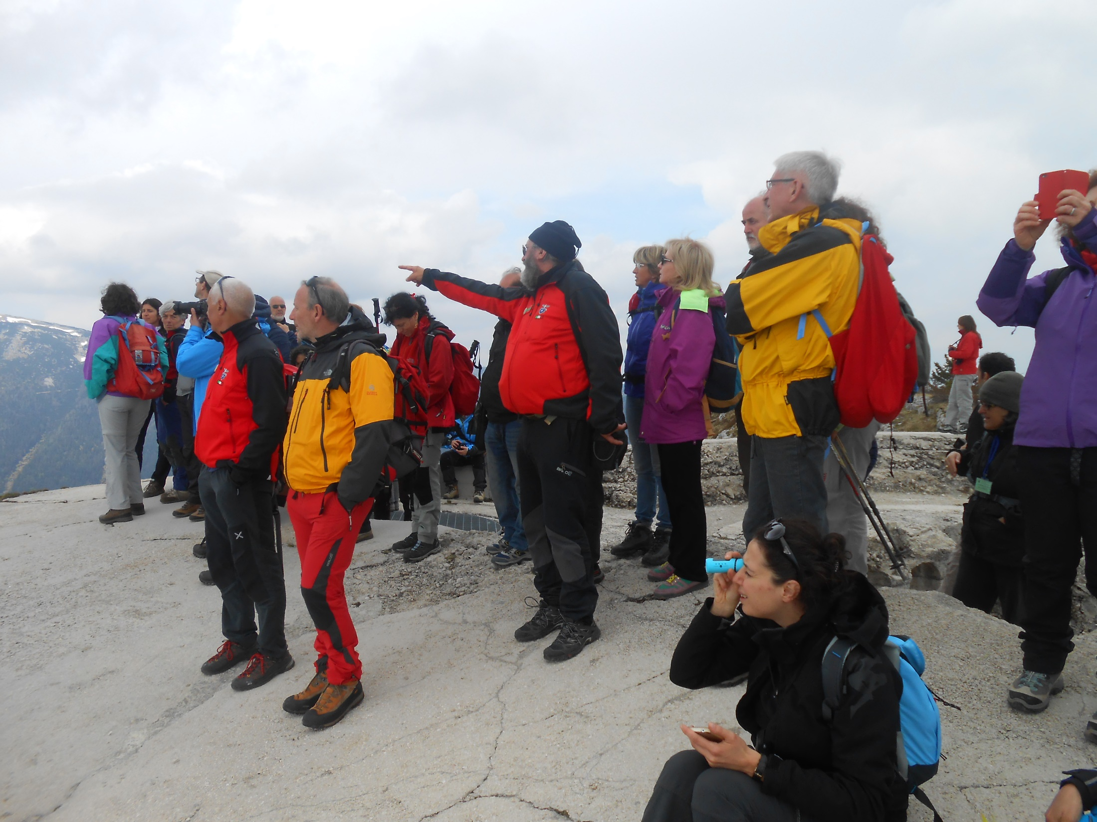
Visita al Forte di Monte Verena

Slide 19
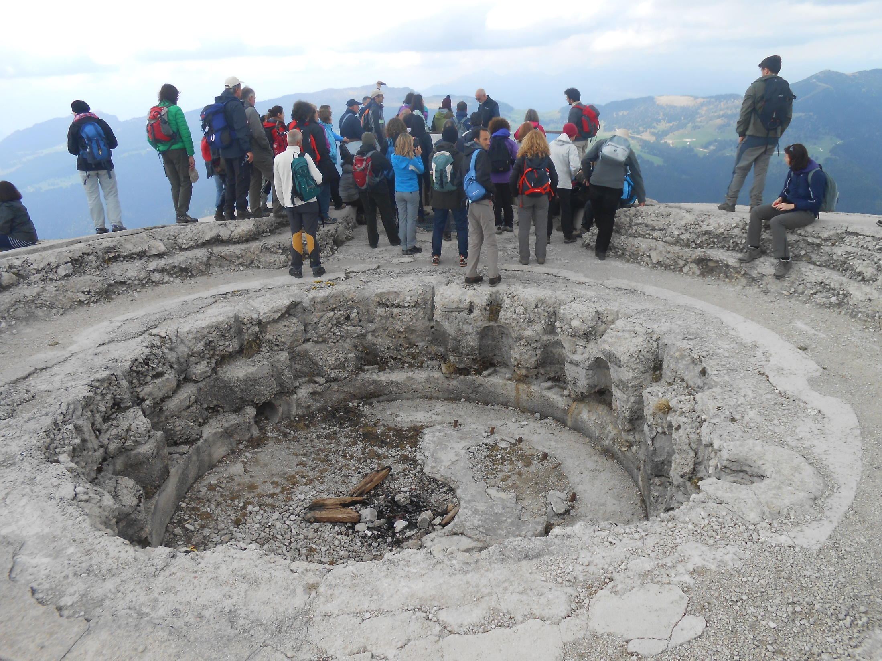
Visita al Forte di Monte Verena

Slide 20
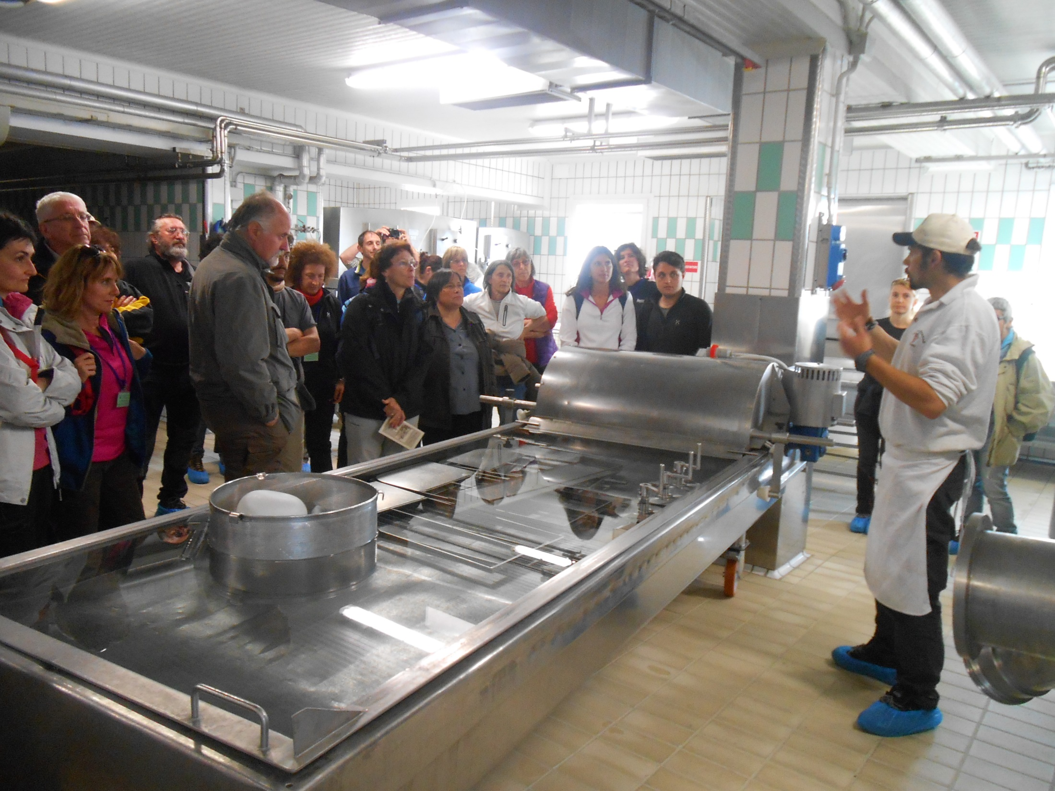

Slide 21
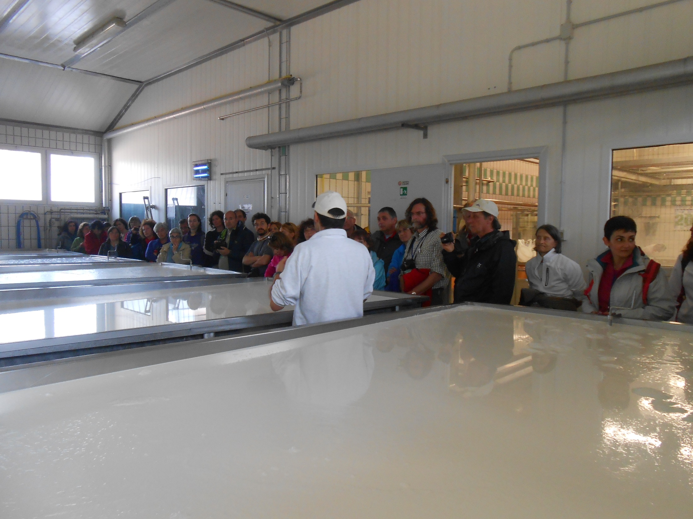
visita al Caseificio Pennar

Slide 22
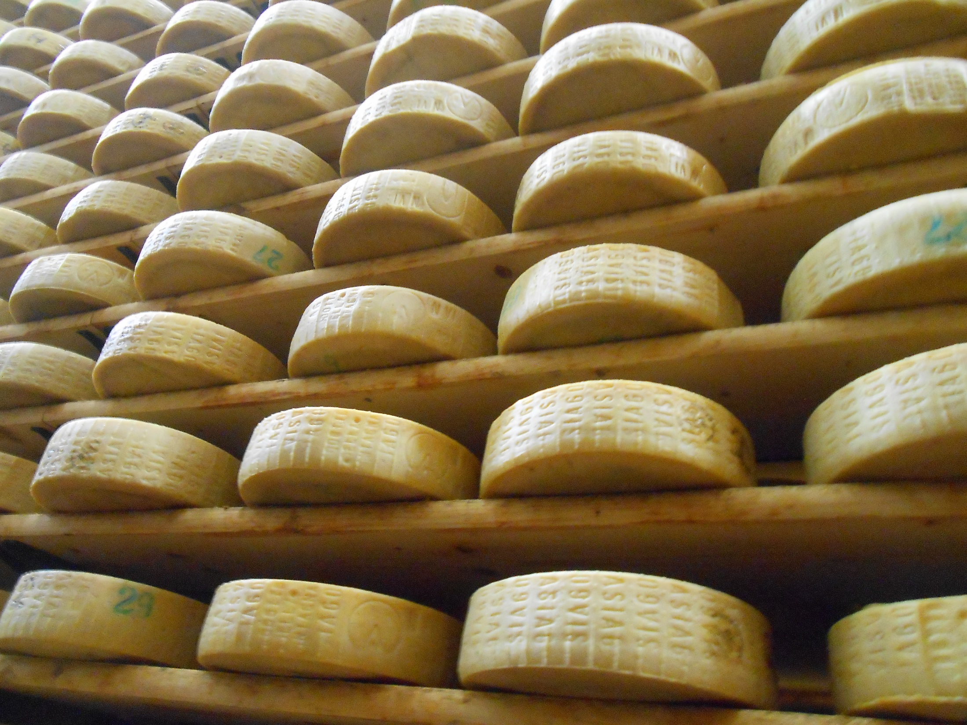
visita al Caseificio Pennar

Slide 23
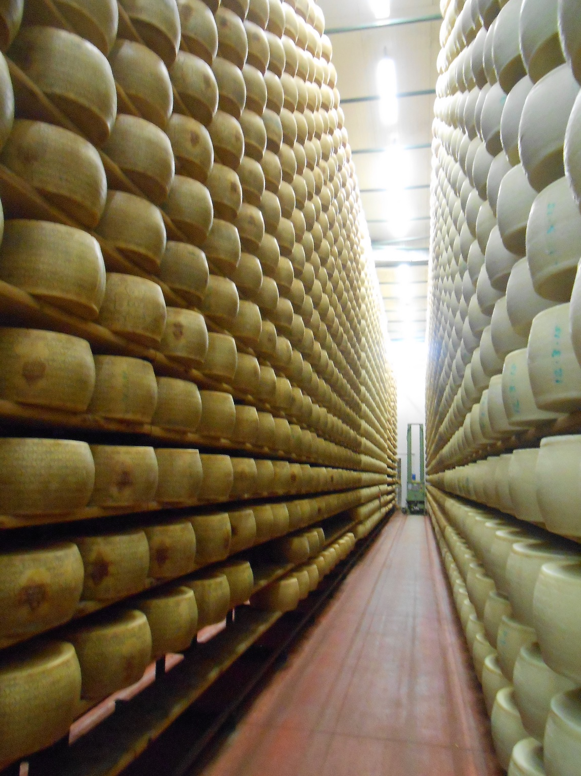
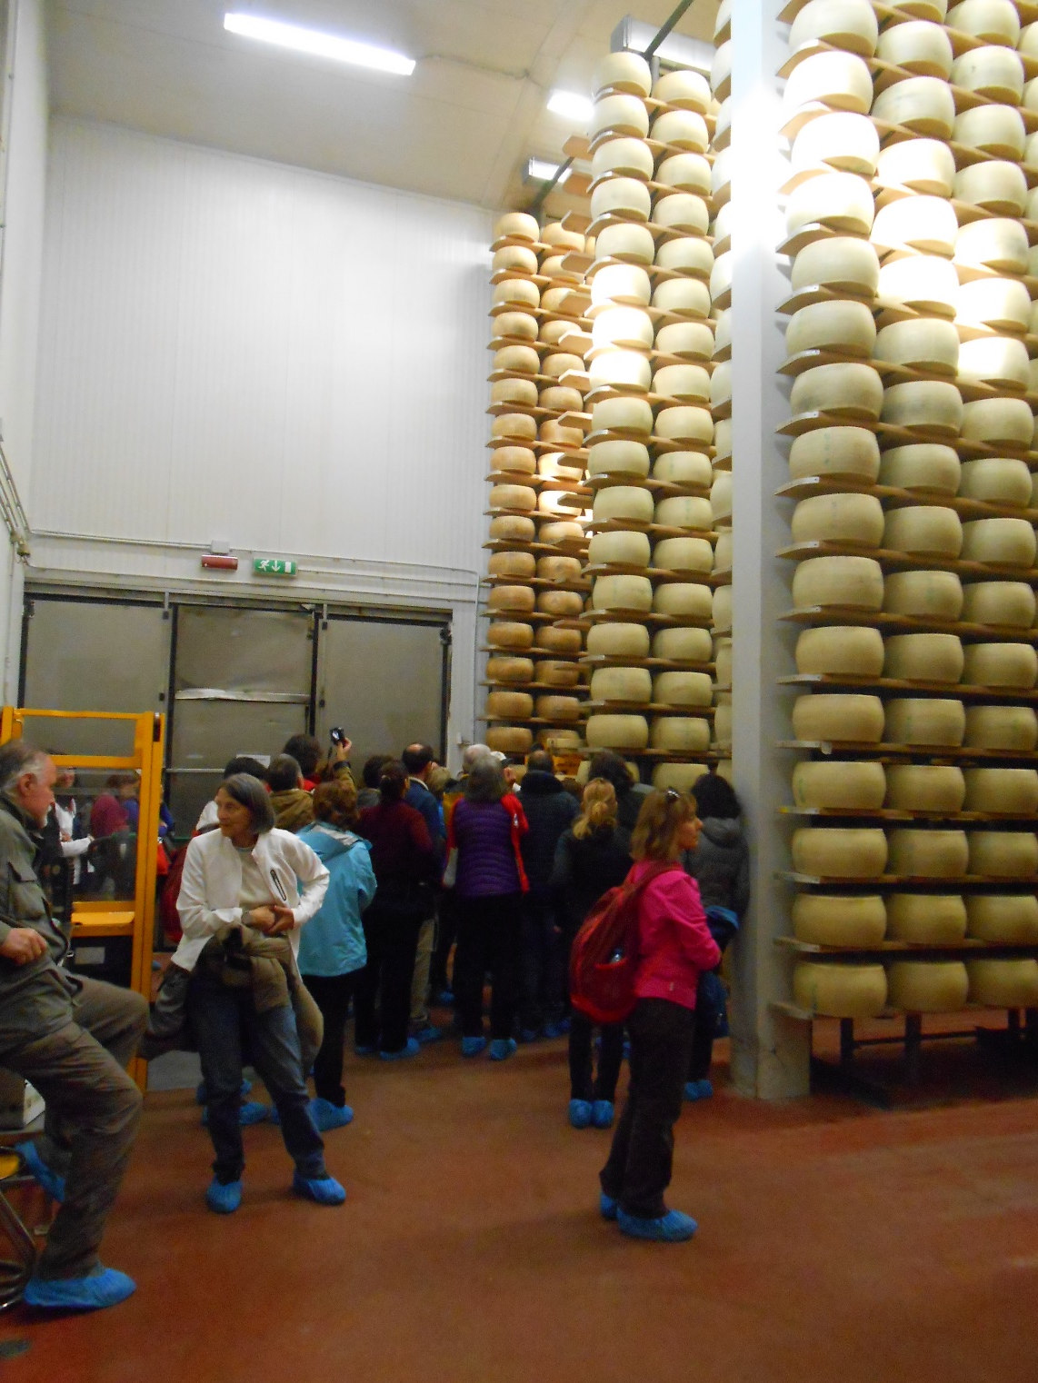

Slide 24
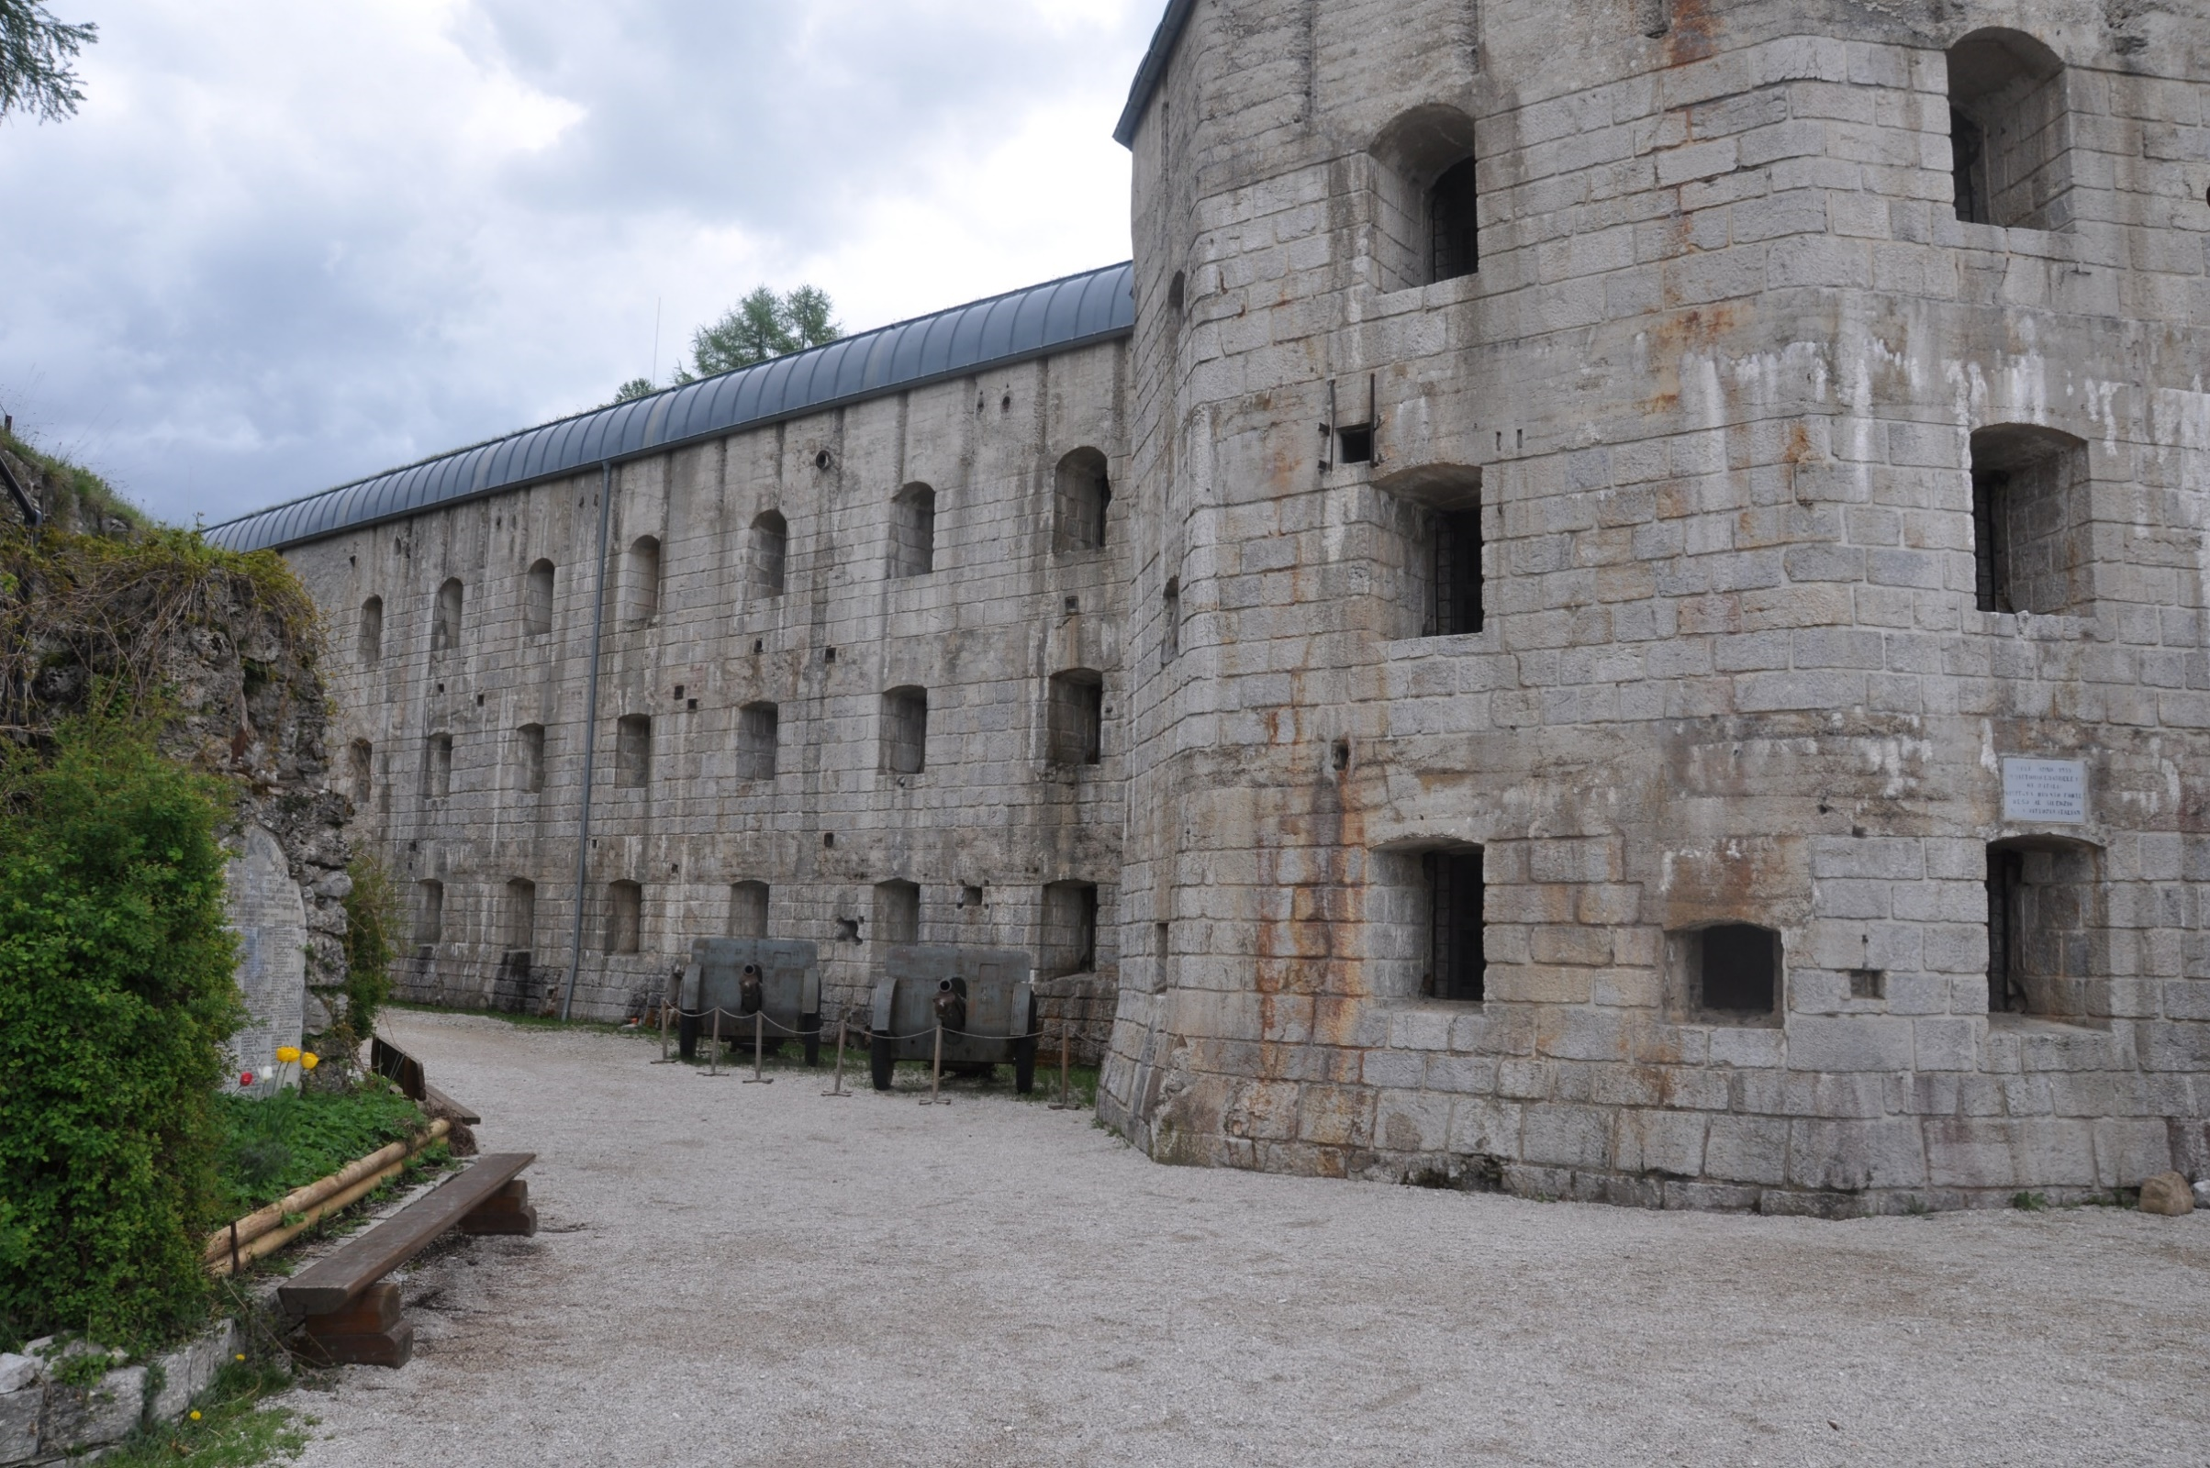
Forte Belvedere
(Werk Gschwent)

Slide 25
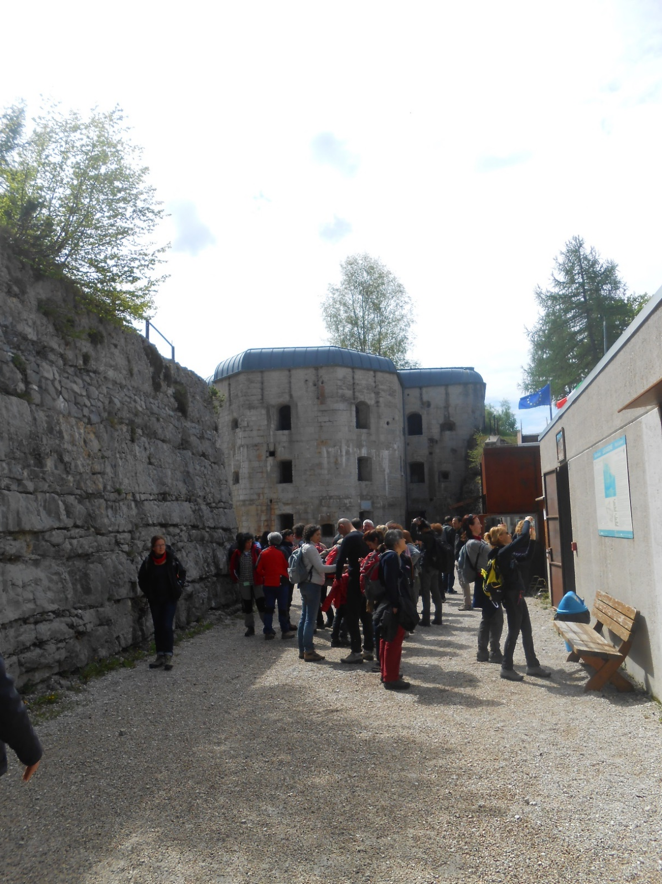
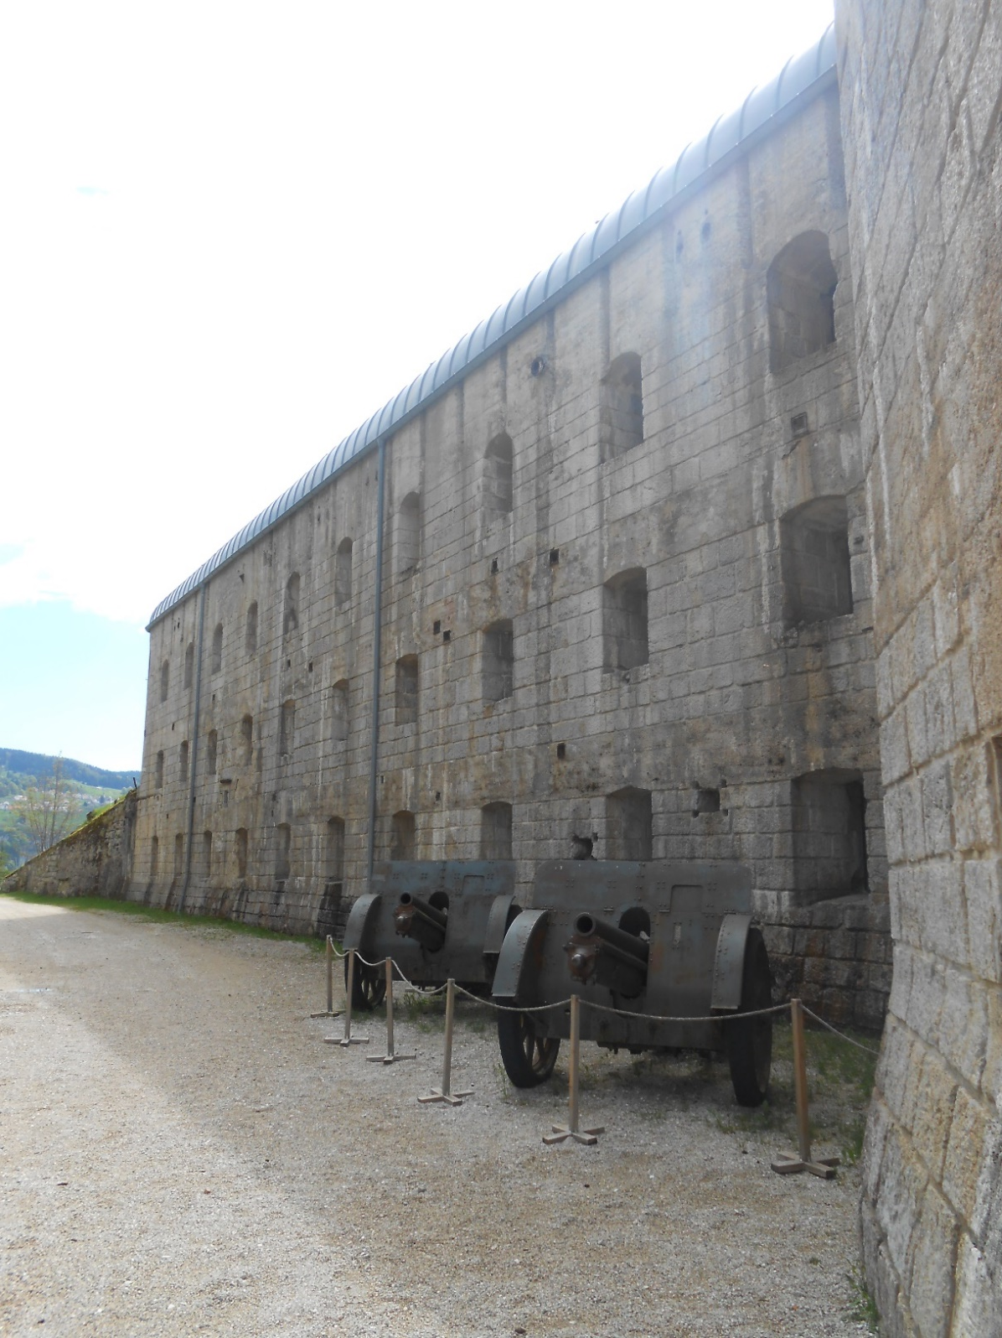
Forte Belvedere
(Werk Gschwent)

Slide 26
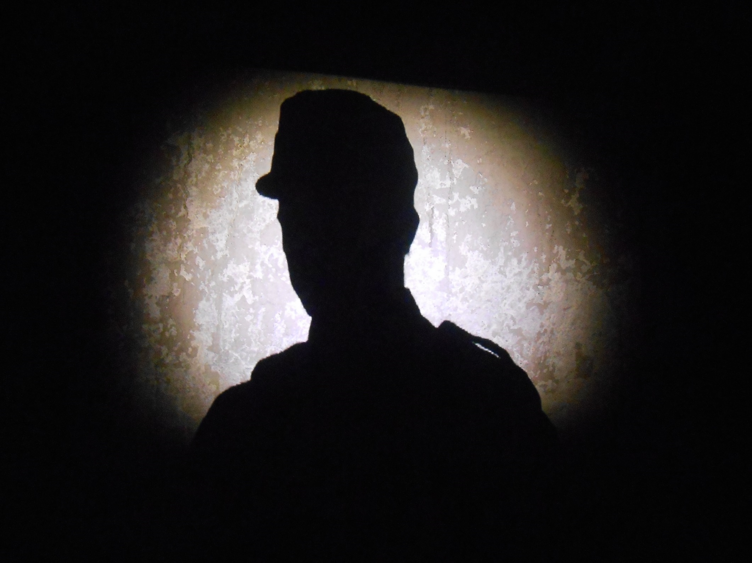
Corso nazionale di formazione
per insegnanti
La guerra dei forti
∗ La prima fase della Grande Guerra sugli altipiani veneto-trentini ∗
Passo Vezzena (Lavarone, TN)
giovedì 7 maggio –
domenica 10 maggio 2015

Slide 27
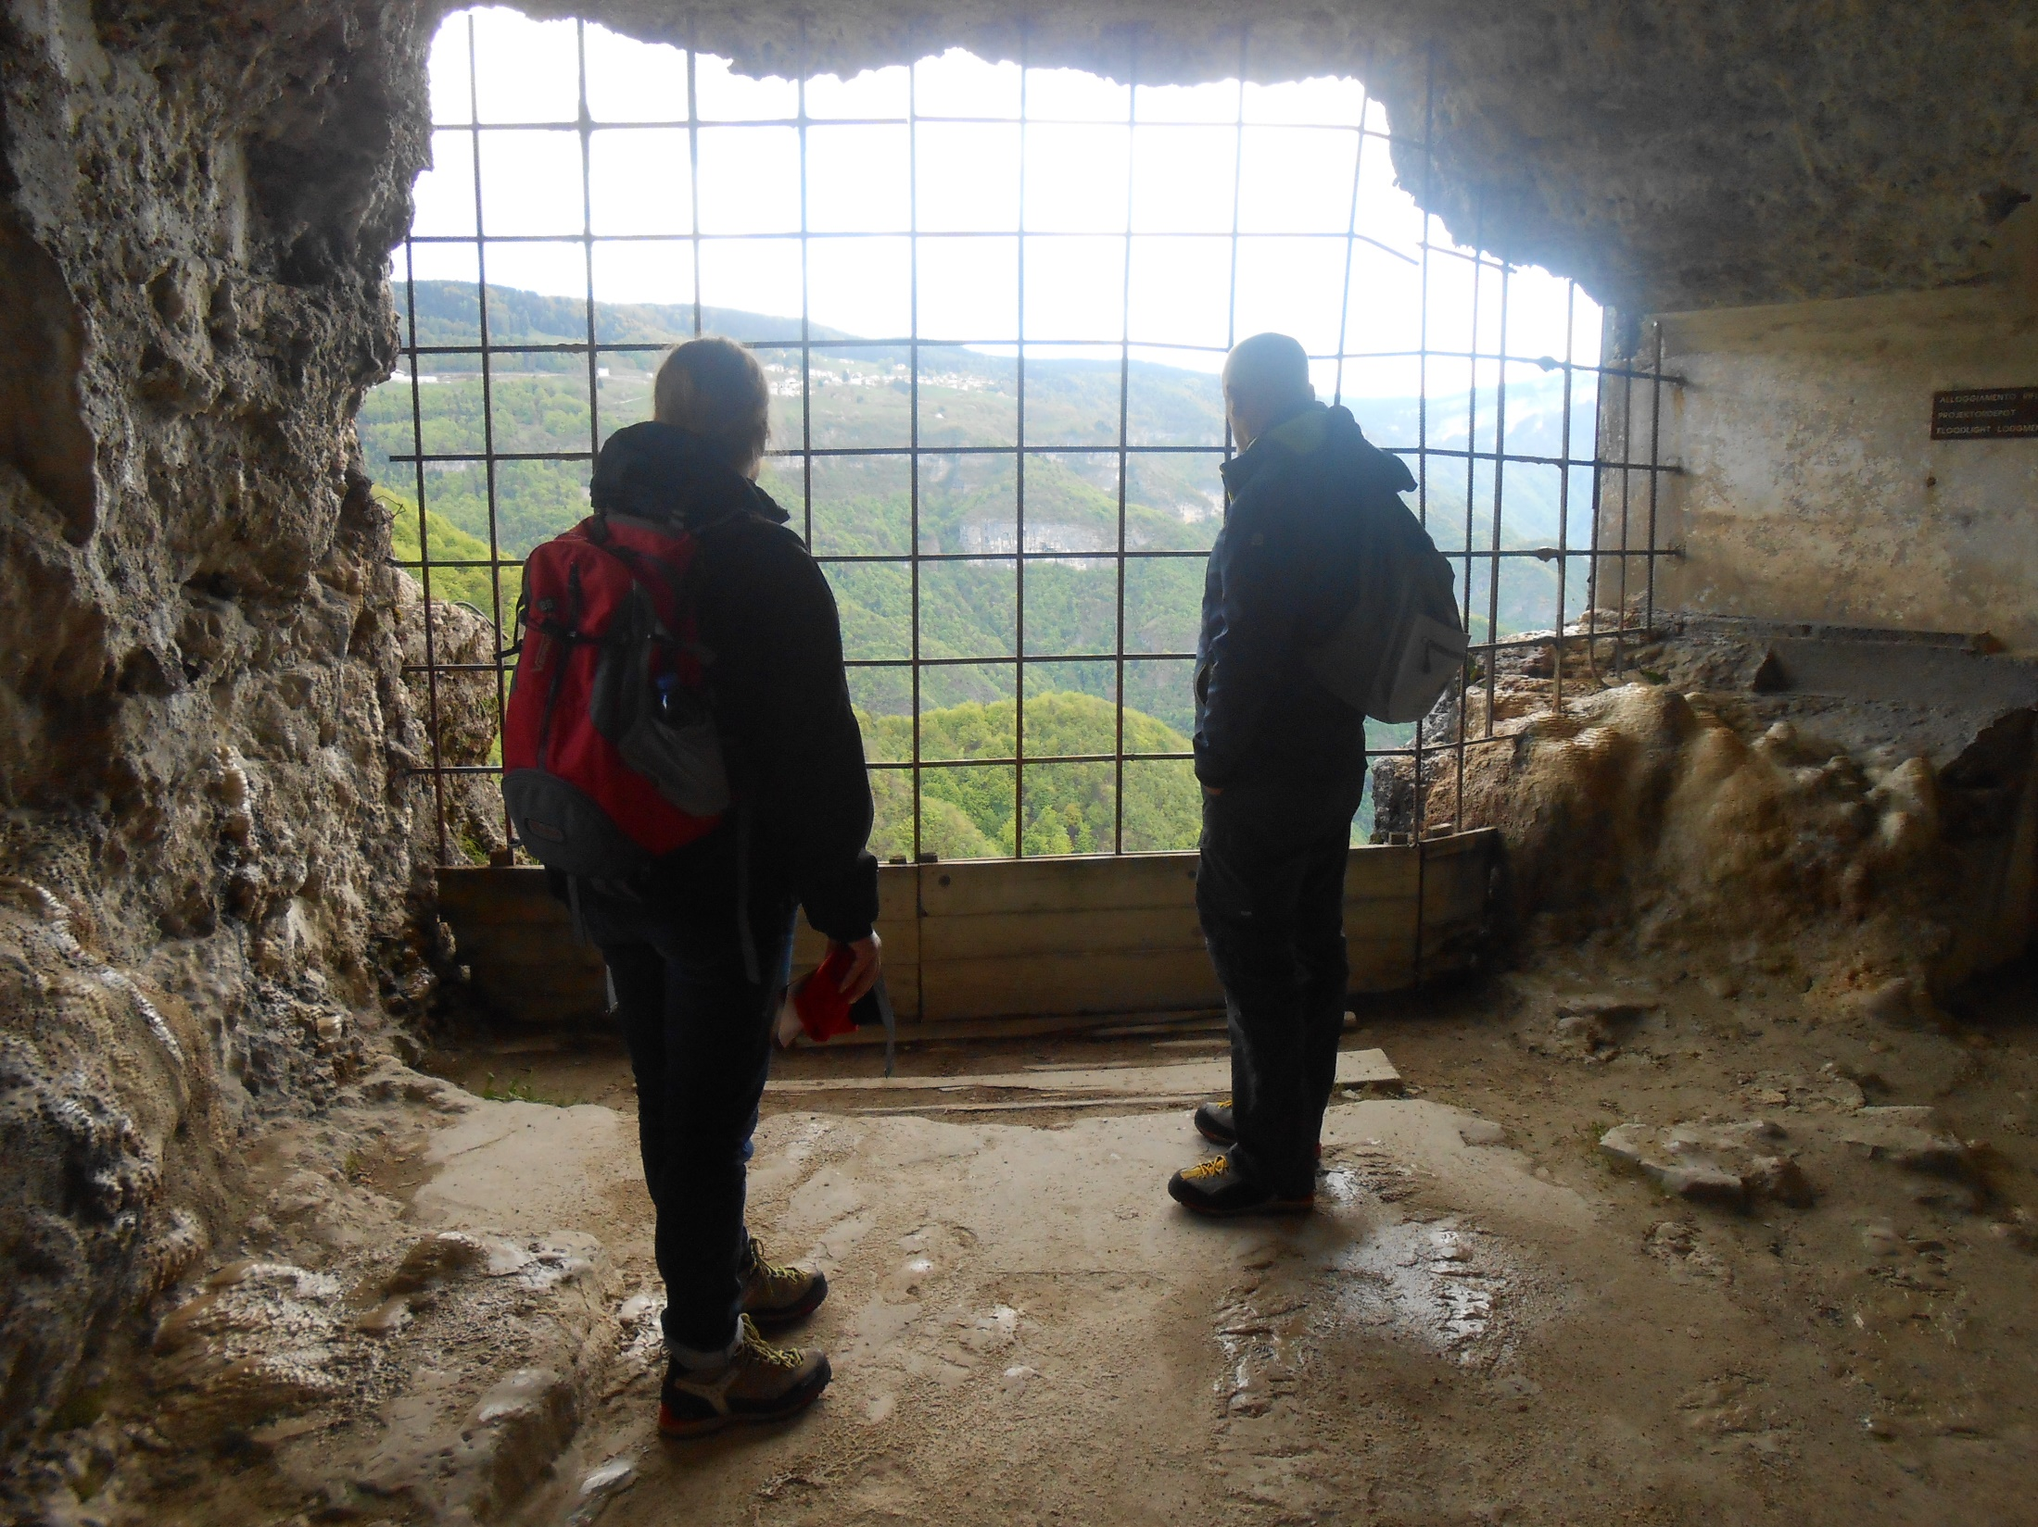
Forte Belvedere
(Werk Gschwent)

Slide 28
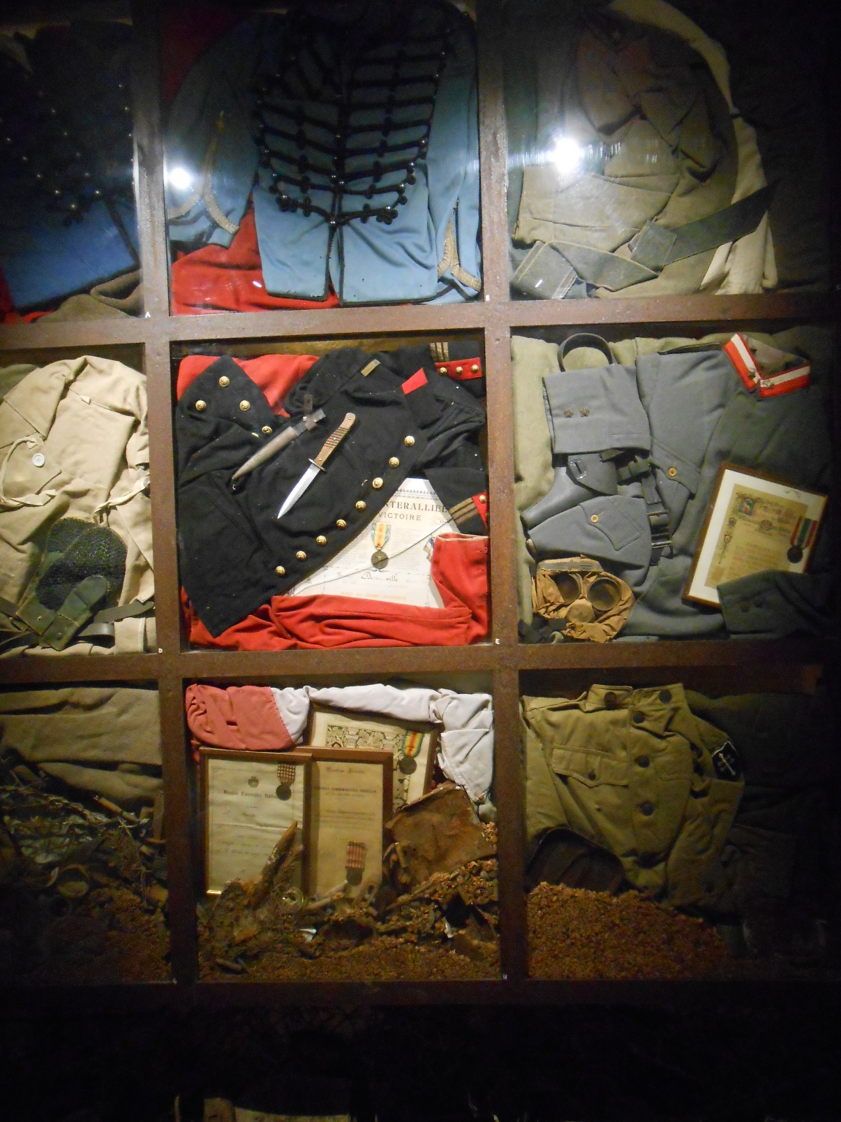
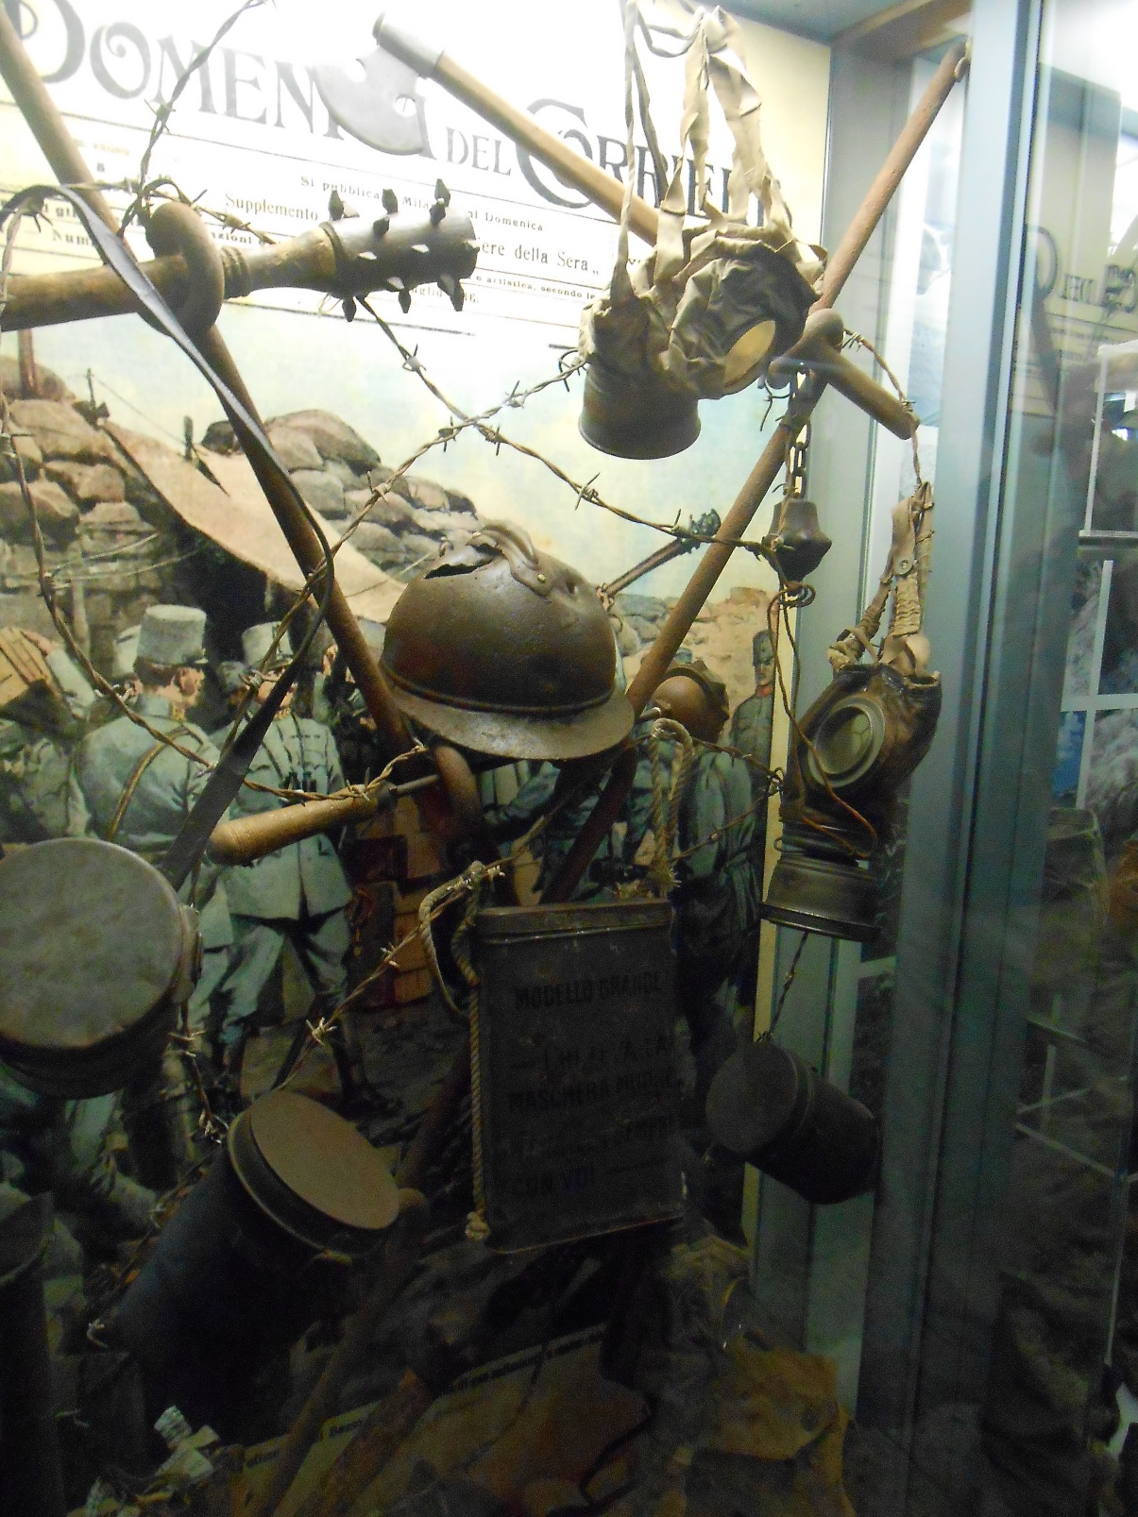

Slide 29
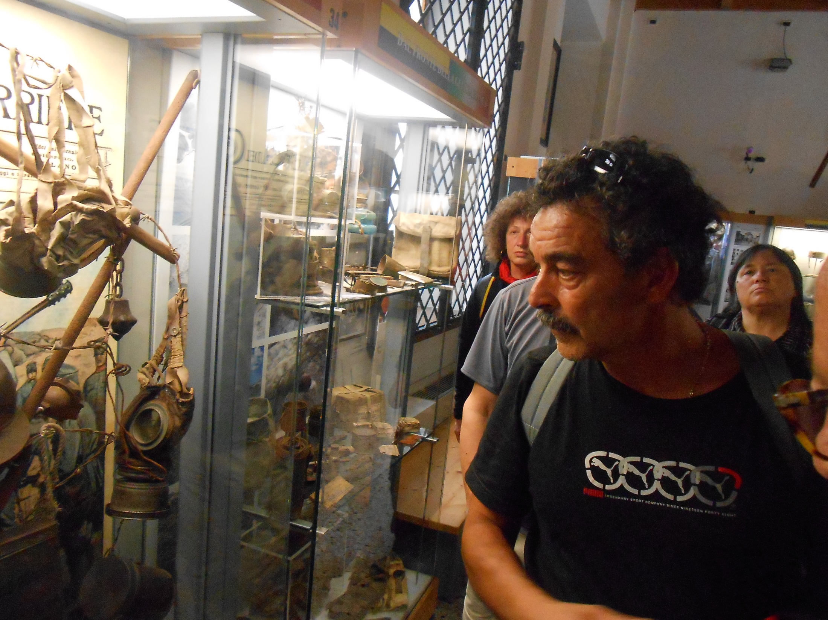
Museo della Guerra di Borgo Valsugana

Slide 30
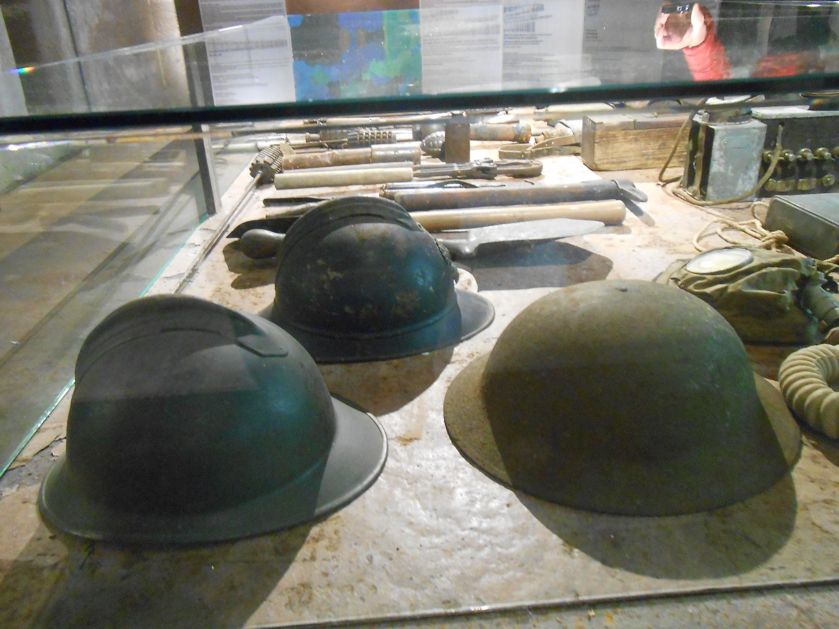
Museo della Guerra
di Borgo Valsugana

Slide 31
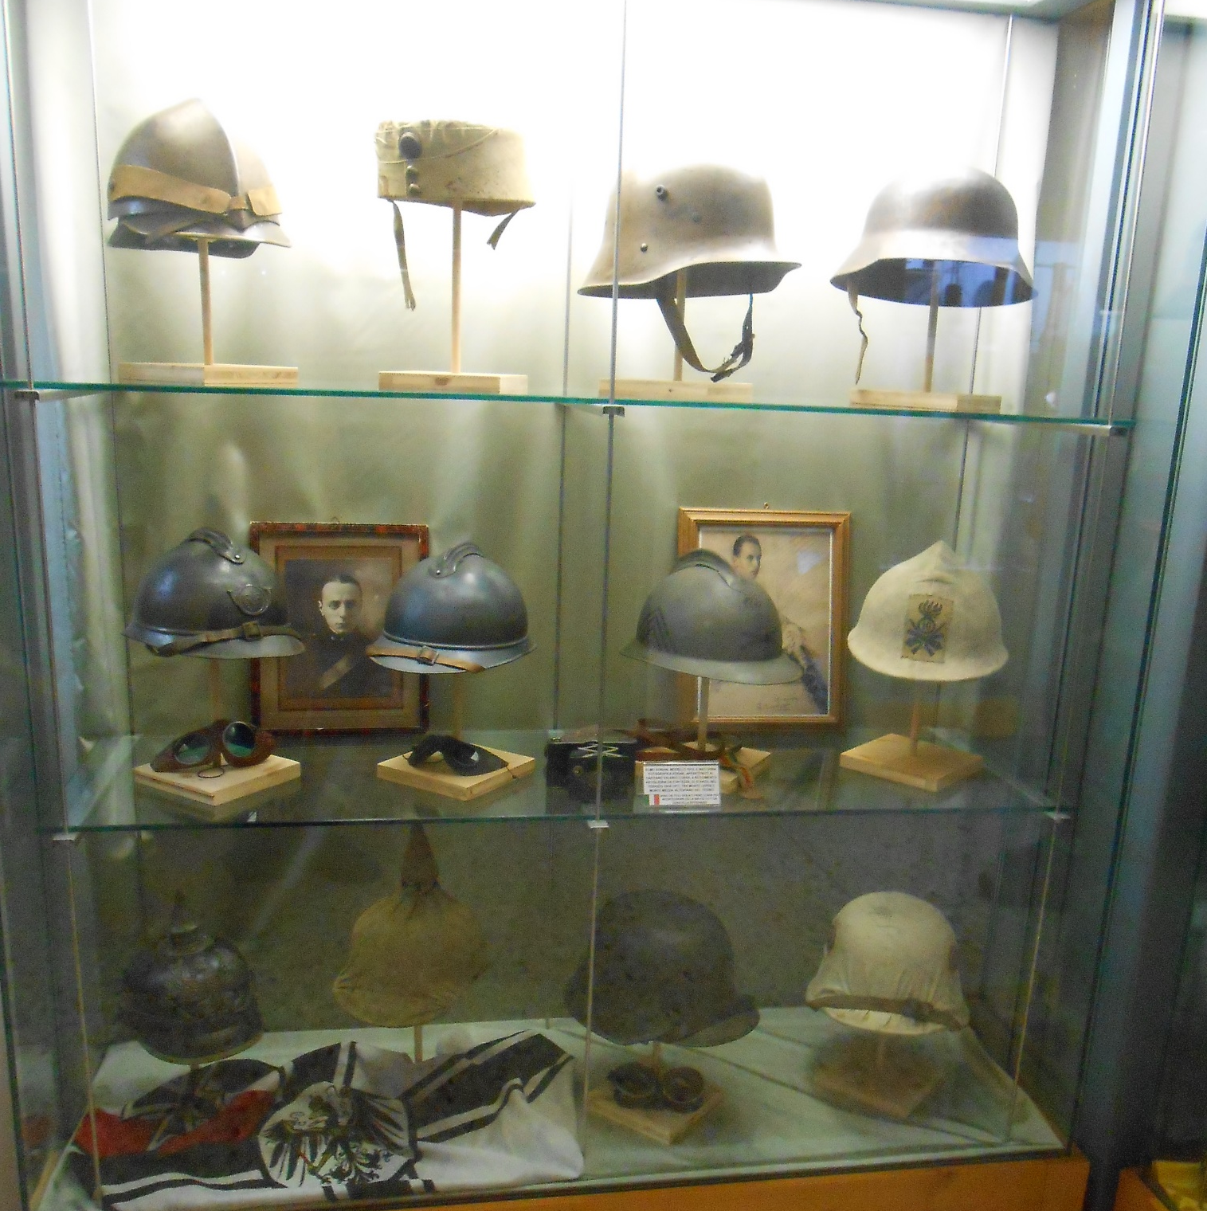
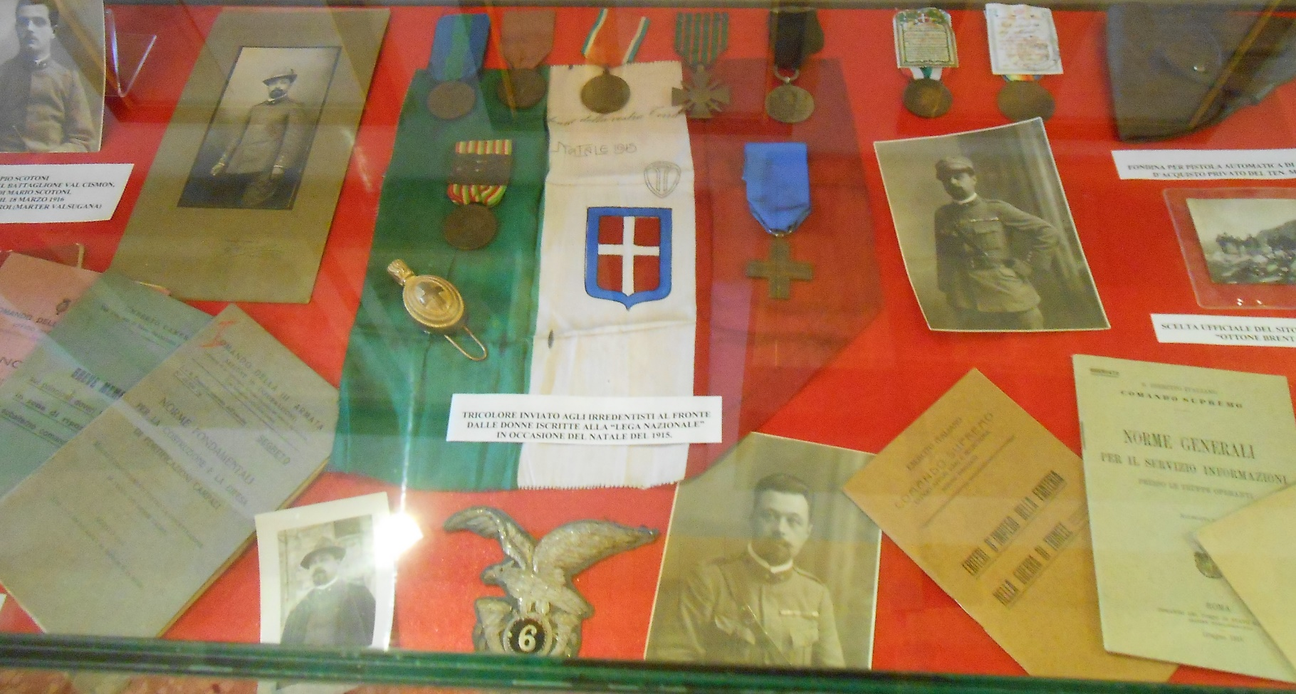
Museo della Guerra
di Borgo Valsugana

Slide 32
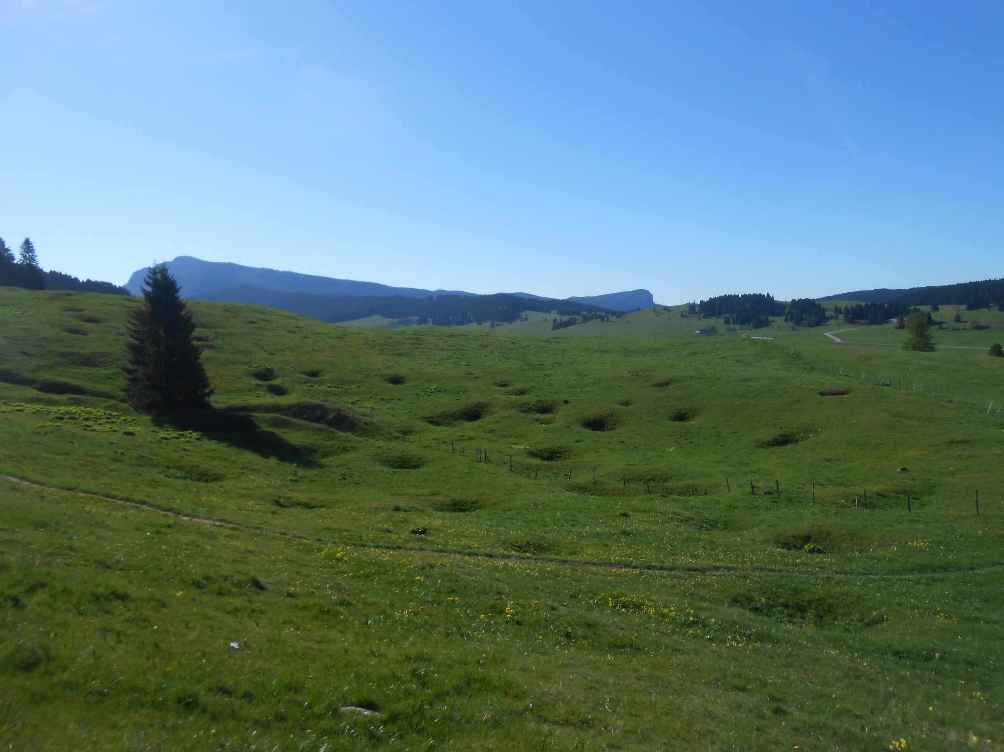
Corso nazionale di formazione
per insegnanti
La guerra dei forti
∗ La prima fase della Grande Guerra sugli altipiani veneto-trentini ∗
Passo Vezzena (Lavarone, TN)
giovedì 7 maggio –
domenica 10 maggio 2015

Slide 33
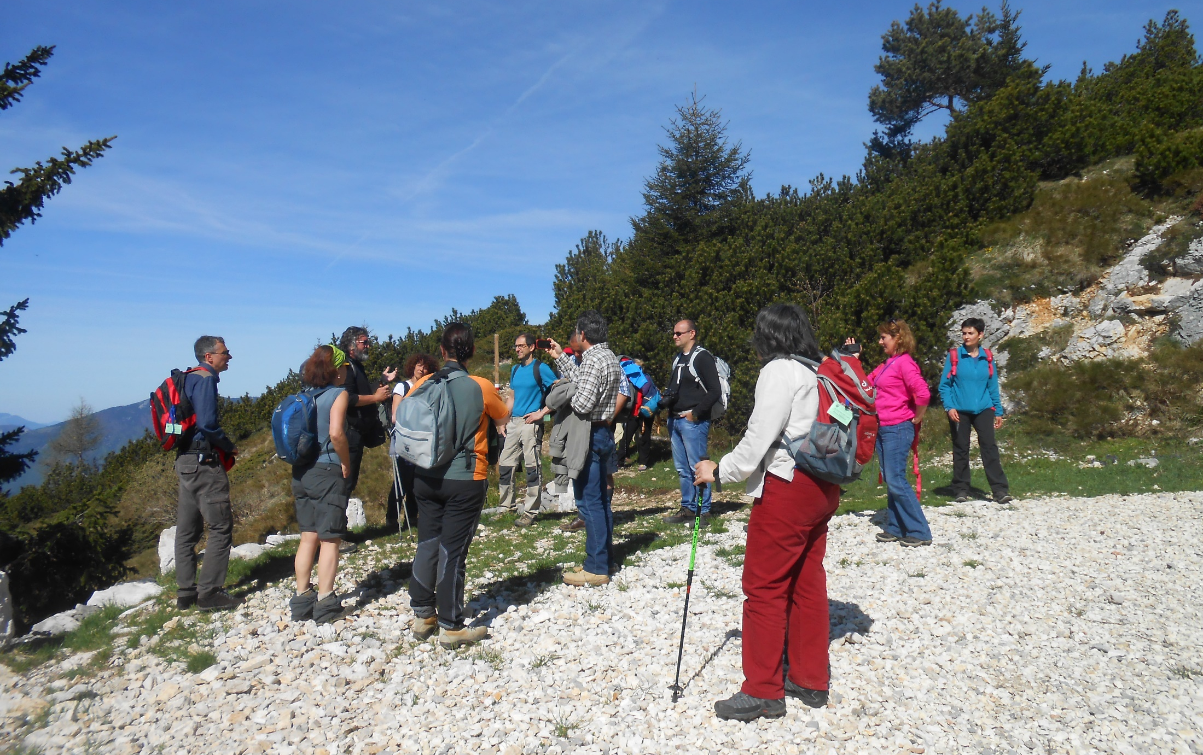
Salita a Werk Spitz Verle

Slide 34
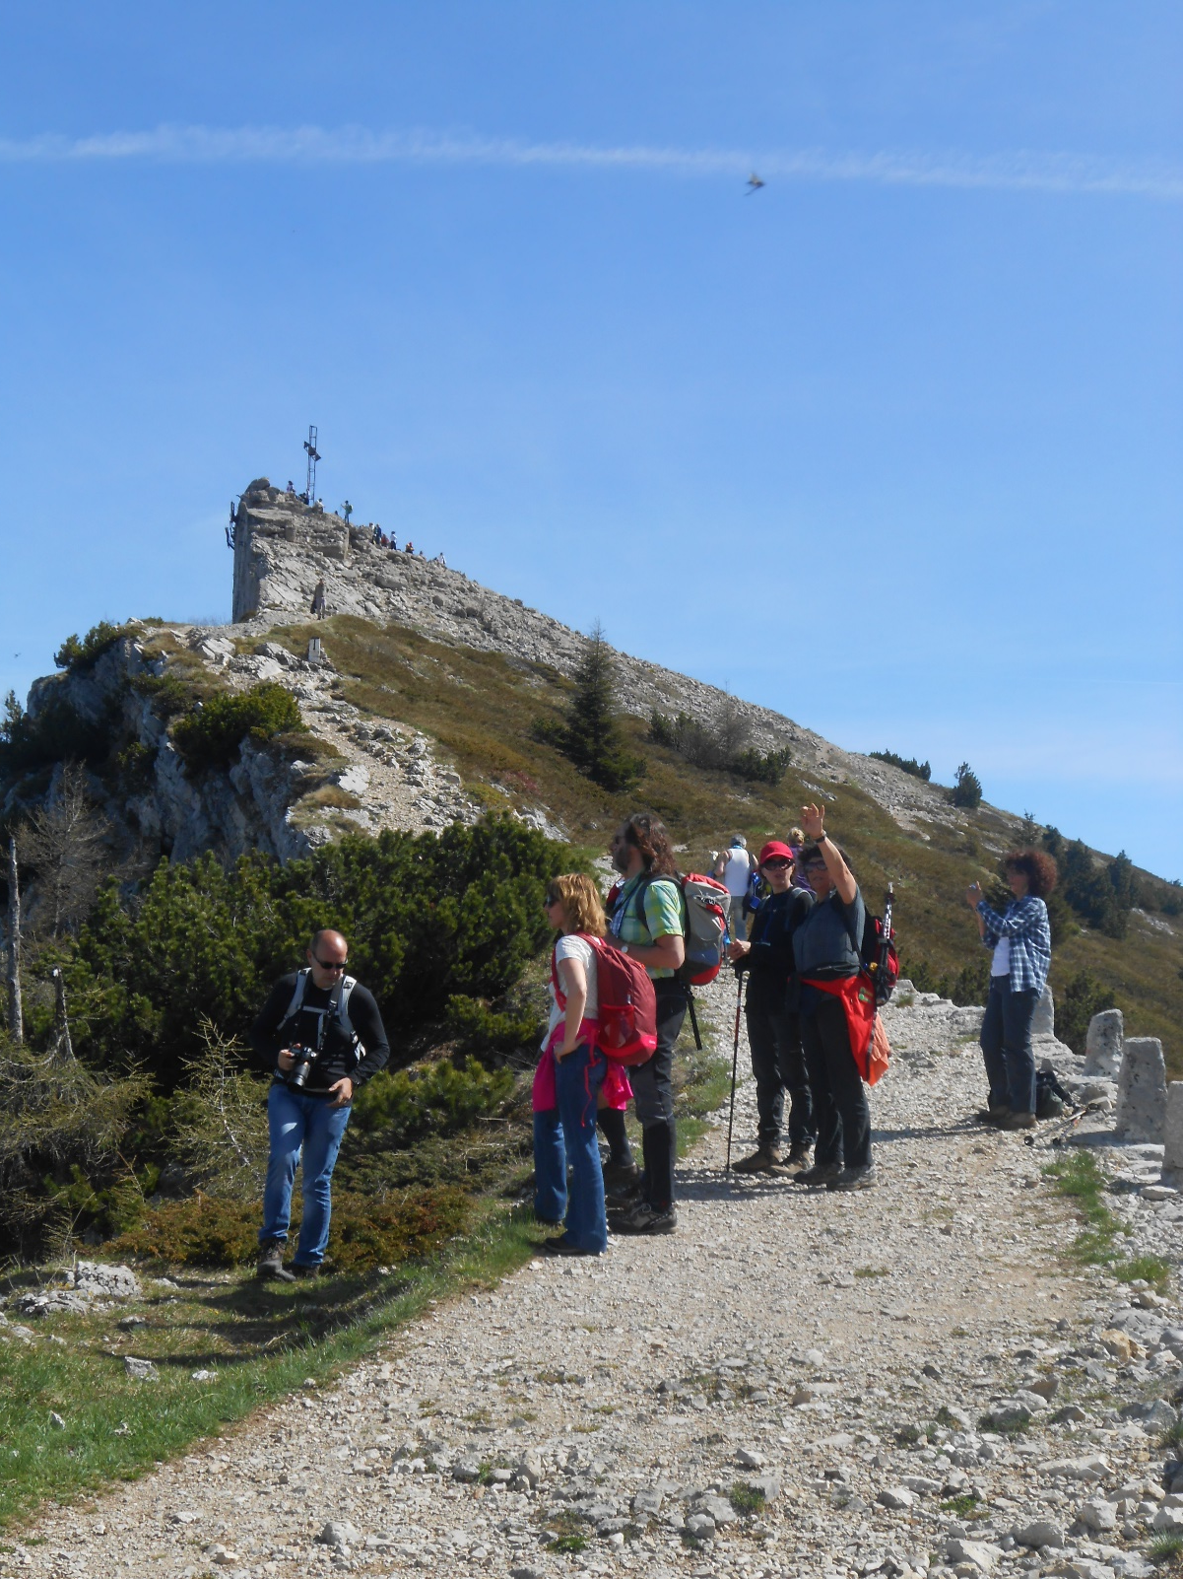
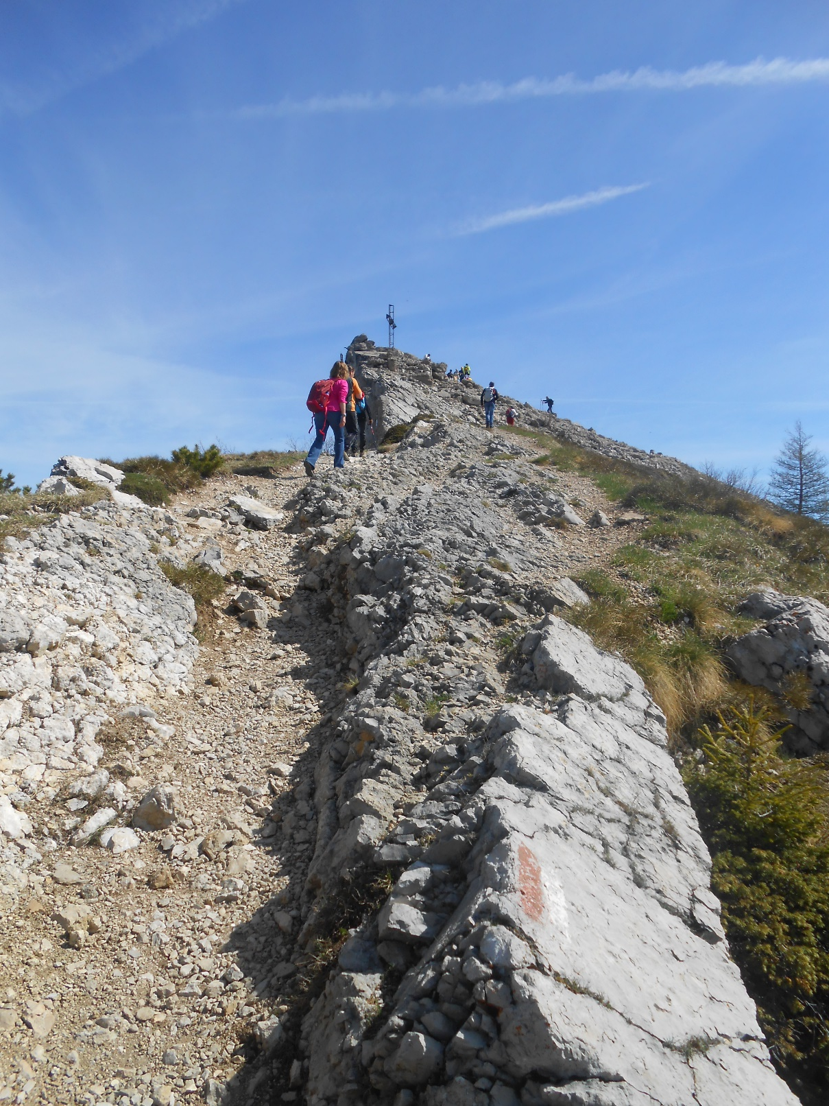
Salita a Werk Spitz Verle

Slide 35
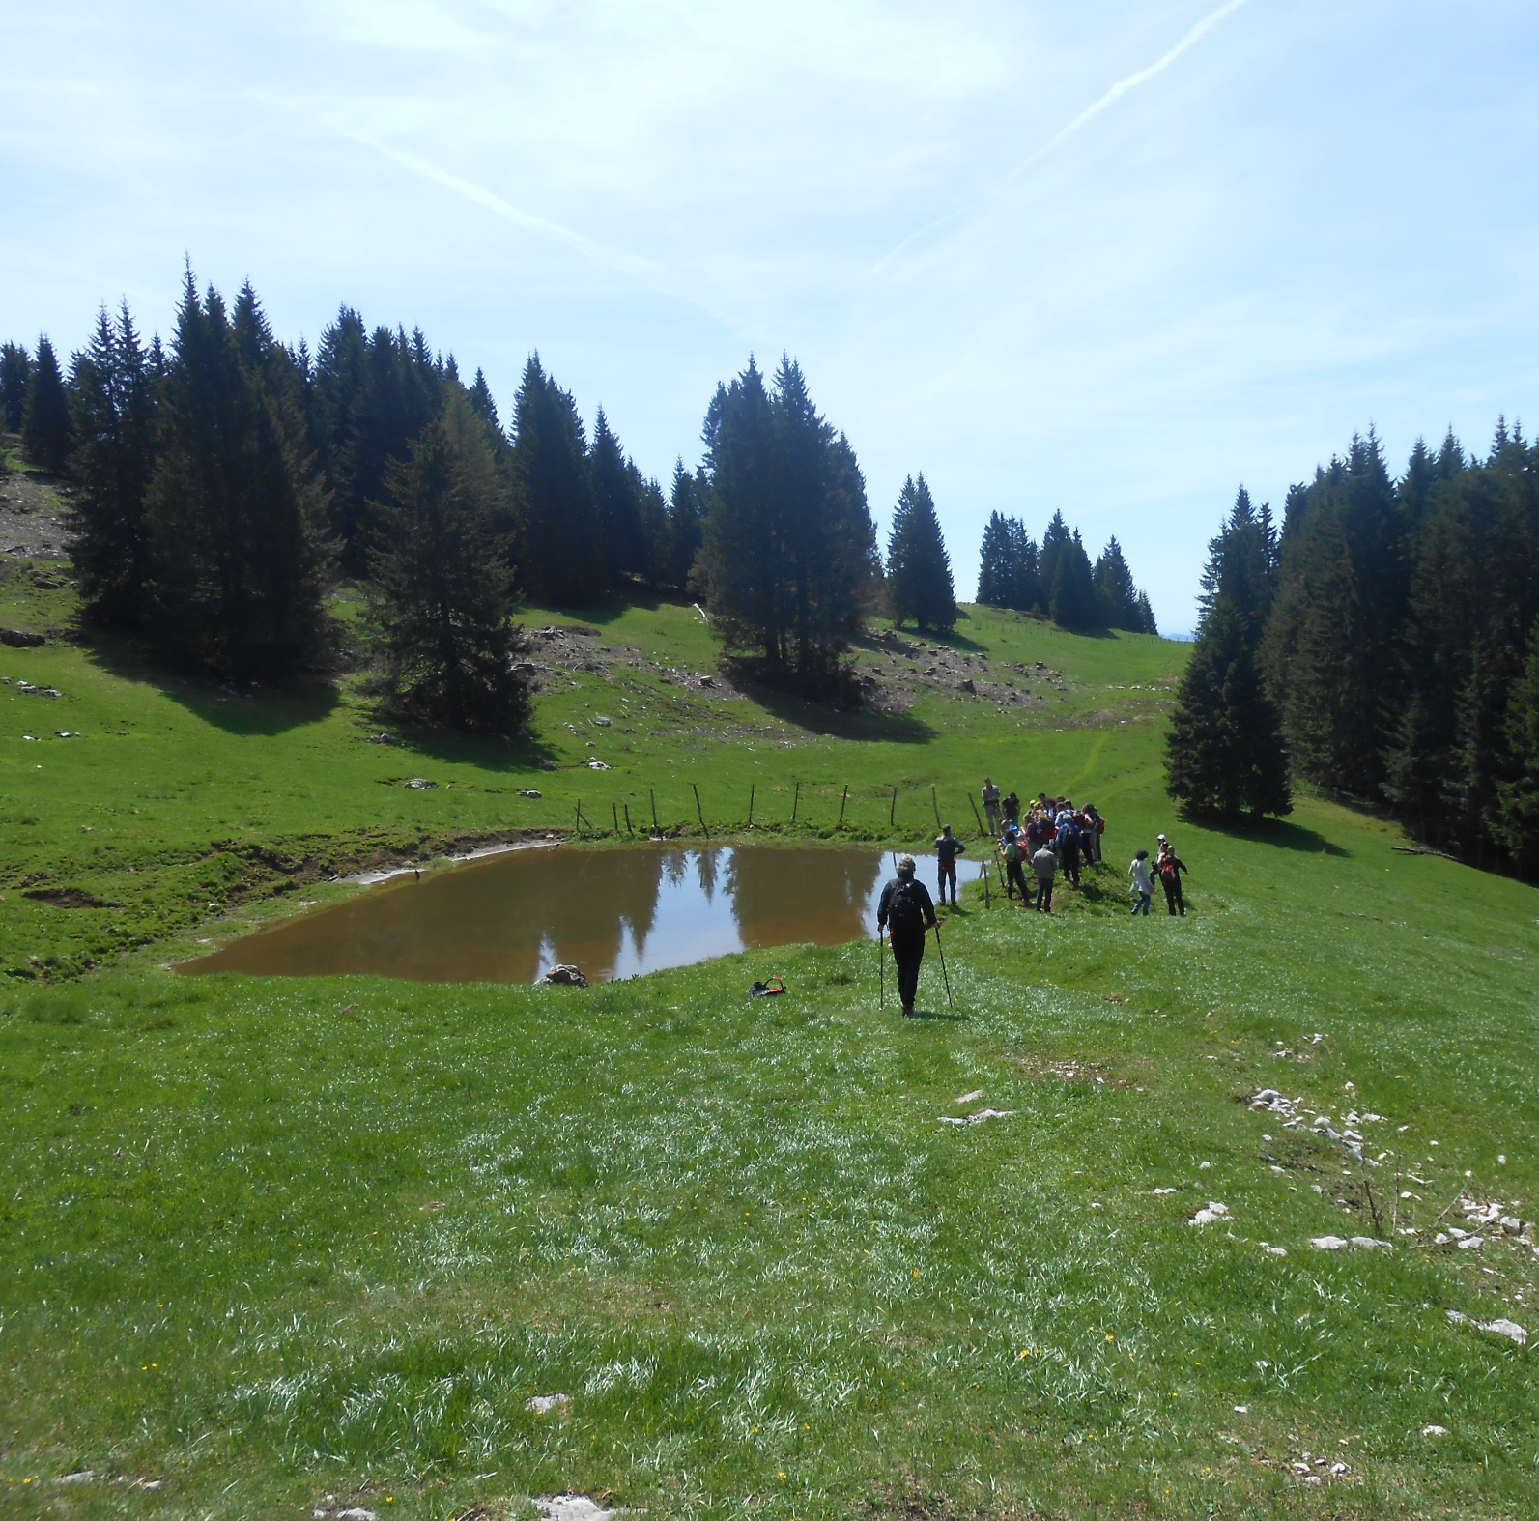
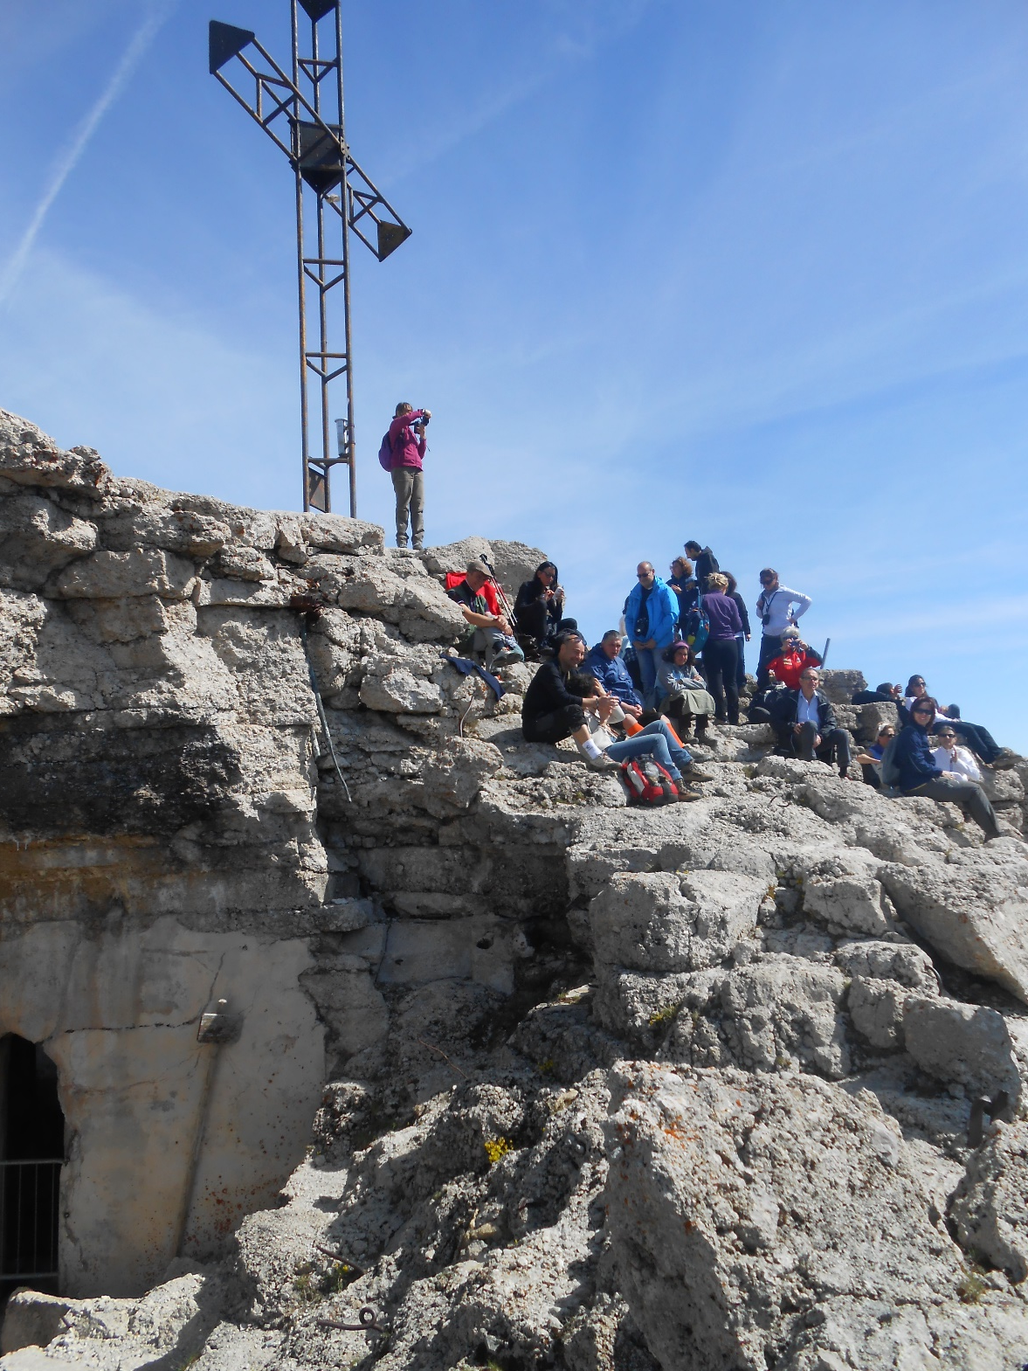

Slide 36
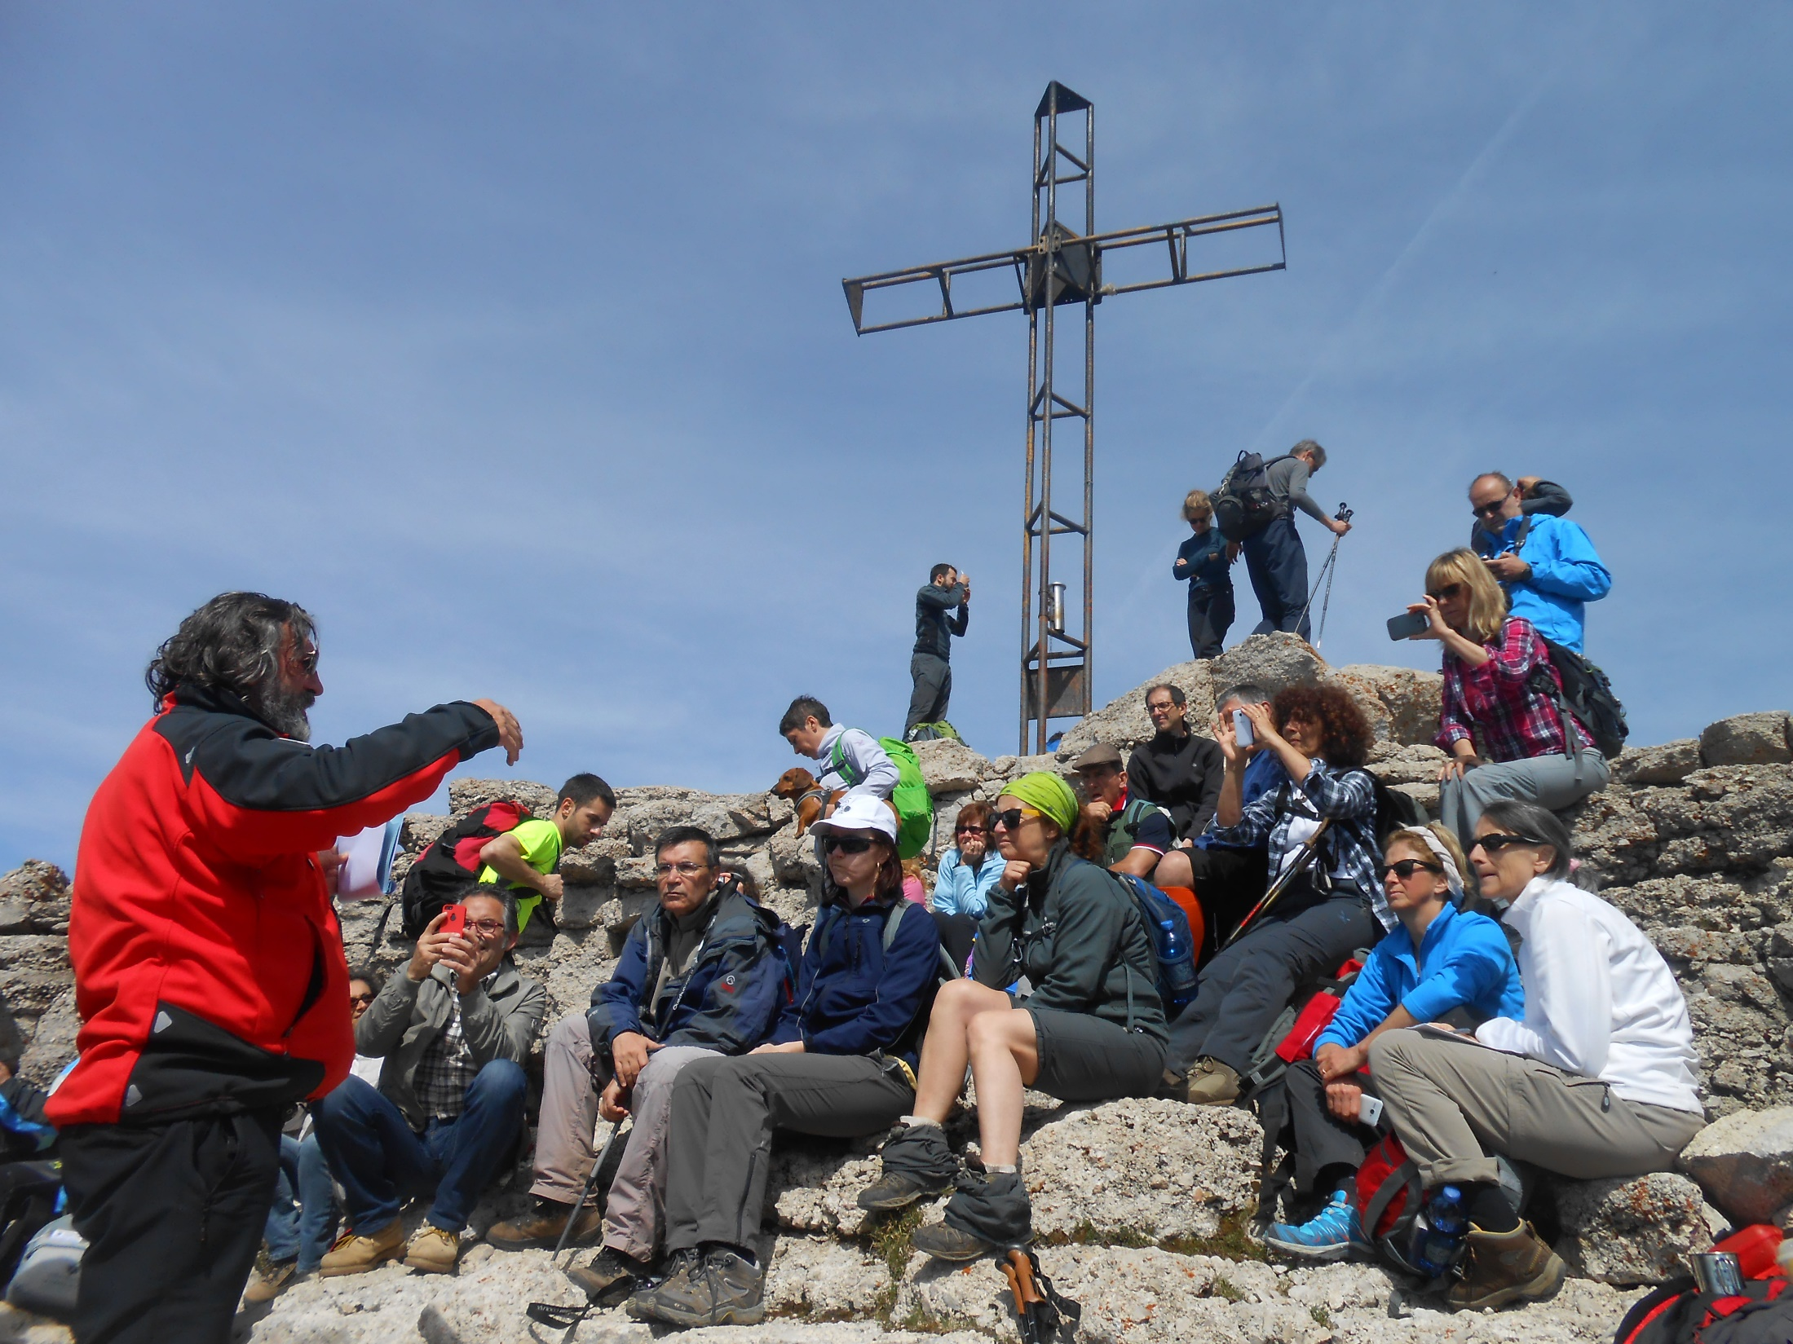
Salita a Werk Spitz Verle

Slide 37
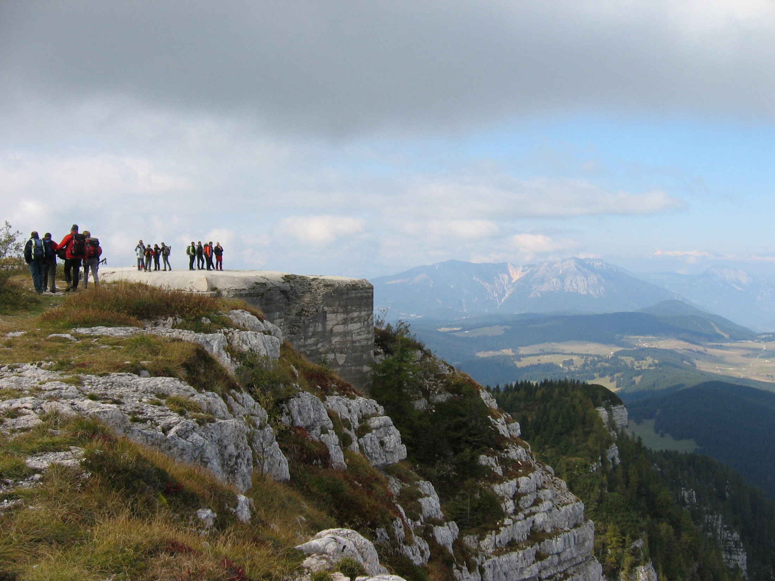
Corso nazionale di formazione
per insegnanti
La guerra dei forti
∗ La prima fase della Grande Guerra sugli altipiani veneto-trentini ∗
Passo Vezzena (Lavarone, TN)
giovedì 7 maggio –
domenica 10 maggio 2015

